Slide 1
Проектиране на програмни интерфейси
Парадигми на взаимодействие
(предоставяне на вход (въвеждане на информация))

Slide 2
Посочване (pointing)
Какво е посочването?
Насочено движение, при което човек има цел, която трябва да бъде еднозначно показана чрез посочващо устройство. Не тясно свързано с дизайна на интерфейси.
Движение в „затворен цикъл“ – при него системата реагира на своето еволюиращо състояние.
Notes:
Досега ние се фокусирахме върху универсалните въпроси в дизайна и внедряването на потребителския интерфейс. Тази глава ще бъде първата, в която обсъждаме специфични парадигми на взаимодействие и специфичната теория, която стои в основата им. Първата ни тема ще бъде посочване.
Този вид насочване е пример за движение в „затворен цикъл“, при което система (например човекът) може да реагира на своето еволюиращо състояние (например тук пръстът на човека е в пространството спрямо неговата цел). Реакцията на човек е непрекъснатата корекция на траекторията му, докато се движи към цел. Фитс започна да измерва това движение в затворен цикъл към целите, търсейки модел, който да отговаря на данните, и в крайна сметка намери този закон, който ние наричаме Закон на Фитс:

Slide 3
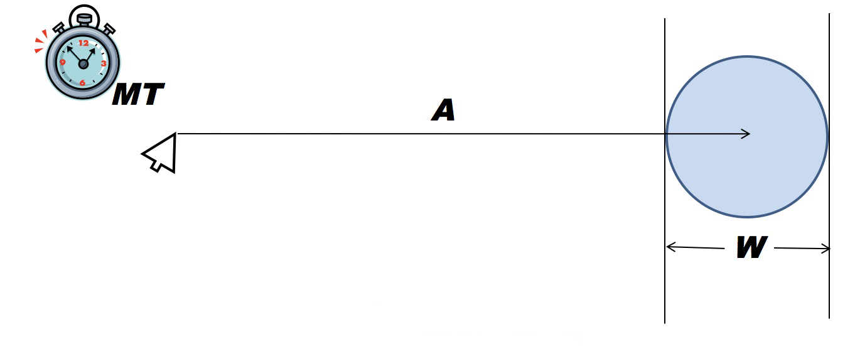

Посочване (pointing)
Закон на Фитс (Fitts’ Law)
$$MT=a+b.\log_{2}\left(\frac{A}{W}+1\right)$$
Notes:
Всъщност, още в началото на 50-те години на миналия век, Пол М. Фитс беше много заинтересован от моделирането на човешката ефективност на посочване. Той започва да разработва предсказуеми модели за насочване, за да помогне при проектирането на арматурни табла, кокпити и други индустриални дизайни за производство. Фокусът му беше върху „насочени“ движения, при които човек има цел, която иска да посочи и трябва да премести своето посочващо устройство (първоначално ръката си), за да посочи тази цел. Този вид насочване е пример за движение в „затворен цикъл“, при което система (например човекът) може да реагира на своето еволюиращо състояние (например тук пръстът на човека е в пространството спрямо неговата цел). Реакцията на човек е непрекъснатата корекция на траекторията му, докато се движи към цел. Фитс започна да измерва това движение в затворен цикъл към целите, търсейки модел, който да отговаря на данните, и в крайна сметка намери този закон, който ние наричаме Закон на Фитс.

Slide 4
Посочване (pointing)
Закон на Фитс (Fitts’ Law)
MT – време за движение (motion time).
a – коефициент, отразяващ константа, свързана с потребителите и устройствата. Показва минималното време за движение.
b – коефициент, отразяващ колко ефективно се извършва движението (колко енергия е необходима за да се извърши).
A – показва разстоянието, което трябва да се премине, за да се достигне целта.
W – размер (ширина) на целта (обекта, който трябва да бъде посочен).
Notes:
Формулата изчислява времето за достигане на целта (MT се отнася до „време на движение“). Това е просто количеството време, което ще отнеме на човек да премести показалеца си (например пръст, стилус), за да посочи точно цел. Изчисляването на това време е целта на закона на Фит, тъй като ни позволява да вземем някои съображения за проектиране и да направим прогноза за скоростта на насочване.
А на фигурата е колко далеч трябва да се премести, за да достигне целта (напр. колко далеч трябва да се движи пръстът ви от мястото, където е, за да достигне целта на сензорния екран на телефона ви. Представете си, например, че премествате ръката си, за да сочи към икона на вашия смартфон; това е малко А. Сега си представете как премествате курсора на мишката върху дисплей с размер на стена от едната страна на другата. Това би било голямо А. Интуицията зад отчитането на разстоянието е, че колкото по-голямо е разстоянието човек трябва да се придвижи до точката, толкова повече време ще отнеме.
W е размерът (или „широчината“) на целта. Например, това може да бъде физическата дължина на икона в потребителския интерфейс на вашия смартфон или дължината на стената в примера по-горе. Единиците на тези две мерки всъщност нямат значение, стига да са еднакви, тъй като формулата по-горе изчислява съотношението между двете, анулирайки единиците. Интуицията зад отчитането на размера на целта е, че колкото по-голяма е целта, толкова по-лесно е да се посочи (и колкото по-малка е целта, толкова по-трудна ще бъде).
Коефициентът a е константа, специфична за потребителя и устройството. Това е някакво фиксирано постоянно минимално време за движение; например това може да е времето, необходимо за желанието ви да преместите ръката си, да доведе до това, че ръката ви действително започва да се движи, или всяко забавяне между преместването на компютърна мишка и движението, започващо от компютъра. Следователно времето за движение е най-малко а. Това варира в зависимост от човек и устройство, като се вземат предвид неща като рефлекси и латентност в устройствата.
Коефициентът b е мярка за това колко ефективно се извършва движението. Представете си, например, компютърна мишка, която тежи 5 килограма; това може да е голямо b, което прави времето за движение по-бавно. По-малкото b може да е нещо като използване на поглед в очите във виртуална реалност, което изисква много малко енергия. Това също варира в зависимост от човек и устройство, отчитайки неща като силата на потребителя и изчислителната ефективност на цифрово посочващо устройство.

Slide 5
Посочване (pointing)
Грешки? - Jacob O. Wobbrock
Колкото по-бързо е движението по време на посочването, толкова по-малка е вероятността за успешно достигане на целта.
Notes:
В закона на Фит липсва една критична подробност: грешки. Може да имате опит, например, да преместите курсора на мишката върху цел и да я пропуснете, или да се опитате да докоснете икона на сензорен екран и да я пропуснете. Тези типове „грешки“ при посочване са също толкова важни, колкото и времето за движение, защото ако направим грешка, може да се наложи да правим движението отново. Wobbrock et al. разгледа тази празнина и установи, че самият закон на Фитс всъщност силно предполага компромис с точността на скоростта: колкото по-бързо се движи по време на насочване, толкова по-малка е вероятността той да достигне успешно целта. Те обаче също така показаха експериментално, че конкретните проценти на грешки са по-чувствителни към някои фактори от други: a и b силно влияят на процента на грешки и в по-малка степен размерът на целта W има по-голямо значение от целевото разстояние A. Концептуално това предполага, че вероятността от грешки има много повече общо с базовите двигателни способности на човека и дизайна на устройството, отколкото с трудността на конкретна задача за насочване.

Slide 6
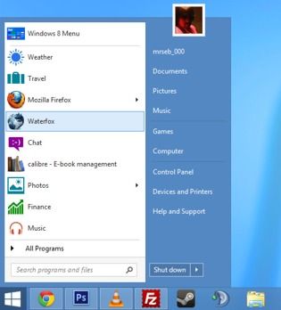
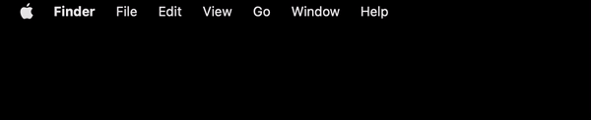
Посочване (pointing)
Какво общо има с посочването с потребителския интерфейс?
Безкраен размер на целта
Notes:
Но има някои други интересни последици за дизайна на потребителския интерфейс в алгебричните крайности. Например, какво ще стане, ако размерът на целта е безкраен? Пример за това е командното меню в приложенията на Apple Mac OS, което винаги се поставя в горната част на екрана. Целта в този случай е горната част на екрана, която всъщност е безкраен по размер, тъй като без значение колко далеч зад горната част на екрана насочвате с мишката, операционната система винаги ограничава позицията на мишката да бъде в границите на екрана . Това прави горната част на екрана (и наистина всяка страна на екрана) цел с безкраен размер. Подобен пример е бутона Старт на Windows, закотвен в ъгъла на екрана. И според закона на Фитс, тези безкрайни размери на целта означават на практика нулево време за движение. Ето защо е толкова бързо да стигнете до менюто на Mac OS и бутона Старт на Windows: не можете да пропуснете.
Това, което е изненадващо в закона на Фитс, е, че доколкото знаем, той се прилага за всякакъв вид посочване: използване на мишка, използване на сензорен екран, използване на тракбол, използване на тракпад или посягане към обект във физическия свят. Това е концептуално мощно, защото означава, че можете да използвате идеята за големи цели и къси разстояния, за да проектирате интерфейси, които са ефективни за използване. Като математически модел, използван за прогнозиране, той е по-малко мощен: за да предскажете наистина колко време ще отнеме едно движение, ще трябва да оцените разпределението на тези a и b коефициенти за голяма група възможни потребители и устройства. Изследователите, които внимателно изучават движението, може да го използват за прецизно моделиране, но за дизайнерите концепциите, които използва, са по-важни.

Slide 7
Посочване (pointing)
Какво общо има с посочването с потребителския интерфейс?
директно посочване;
индиректно посочване;
абсолютно посочване;
относително посочване;
Notes:
Сега, когато имаме закона на Фитс като концептуална основа за проектиране, нека разгледаме някои конкретни дизайнерски идеи за посочване в интерфейси. Има толкова много видове: мишки, стилуси, сензорни екрани, тъчпадове, джойстици, тракболи и много други устройства. Някои от тези устройства са устройства за директно насочване (например сензорни екрани), при които входът и изходът се извършват на едно и също физическо място (например екран или друга повърхност). За разлика от тях, индиректните посочващи устройства (например, мишка, тъчпад, тракбол) осигуряват вход на различно физическо място от мястото, където се извършва изходът (например, вход на устройство, извеждане на неинтерактивен екран). Всеки има своите ограничения: директното насочване може да доведе до оклузия, където ръката на човек закрива изхода, а непрякото насочване изисква човек да присъства на две различни места.
Има и разлика между абсолютно и относително насочване. Абсолютното насочване включва входни устройства, при които физическото координатно пространство на входа е картографирано директно върху координатното пространство в интерфейса. Ето как работят сензорните екрани (долу вляво на сензорния екран е долу вляво на интерфейса). За разлика от тях, относителните посочващи карти показват промените в соченето на човек към промените в координатното пространство на интерфейса. Например, преместването на мишката наляво със сантиметър се преобразува в преместване на виртуален курсор на оставен брой пиксели. Това е вярно, независимо къде се намира мишката във физическото пространство. Относителното посочване позволява променливо усилване, което означава, че курсорите на мишката могат да се движат по-бързо или по-бавно в зависимост от предпочитанията на потребителя. За разлика от това, абсолютното насочване не може да има променливо усилване, тъй като скоростта на движение на интерфейса е обвързана със скоростта на физическото движение на потребителя.

Slide 8
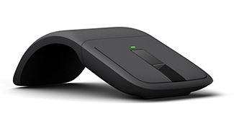
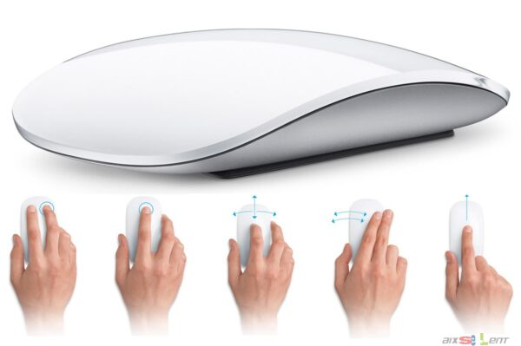
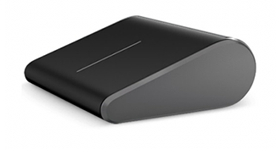
Посочване (pointing)
Как да направим посочването
Минимизиране на коефициентите а и b.
Microsoft Multi Touch Mouse
Apple Magic Mouse

Slide 9
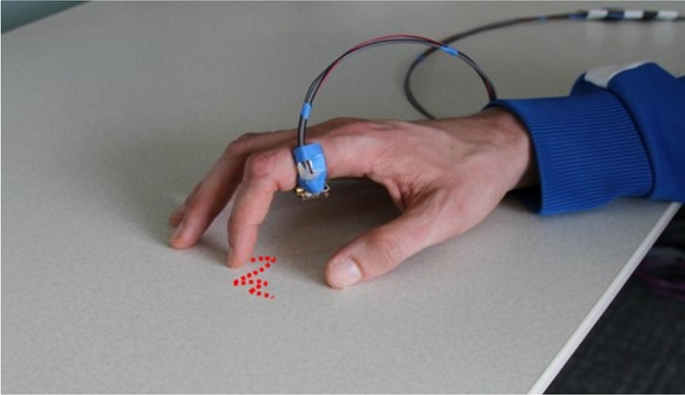
Посочване (pointing)
Как да направим посочването
Минимизиране на коефициентите а и b.
LightRing
Notes:
LightRing включва усещане за инфрачервена близост между пръст и повърхност до точка

Slide 10
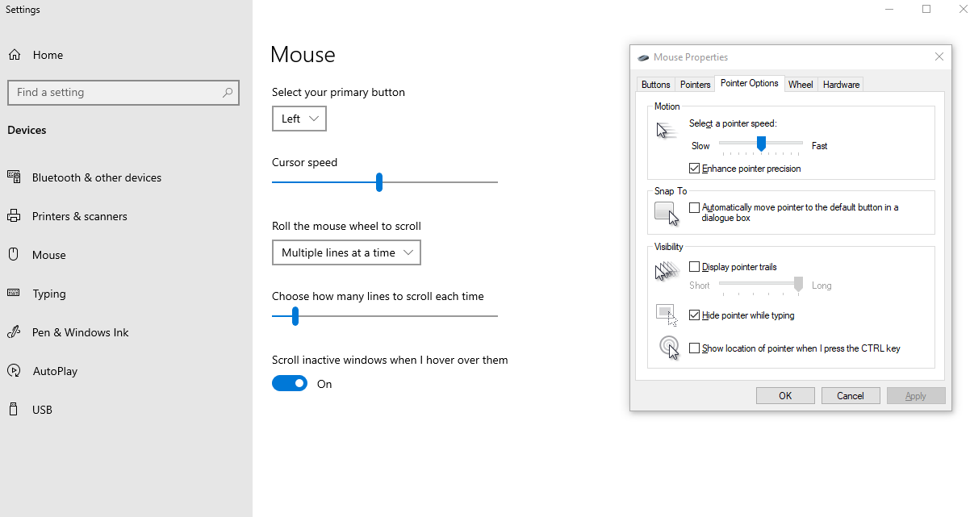
Посочване (pointing)
Как да направим посочването
Фокусирани върху софтуера – подходи, който не се интересуват от крайната цел (target-agnostic).
Промяна скоростта на курсора

Slide 11
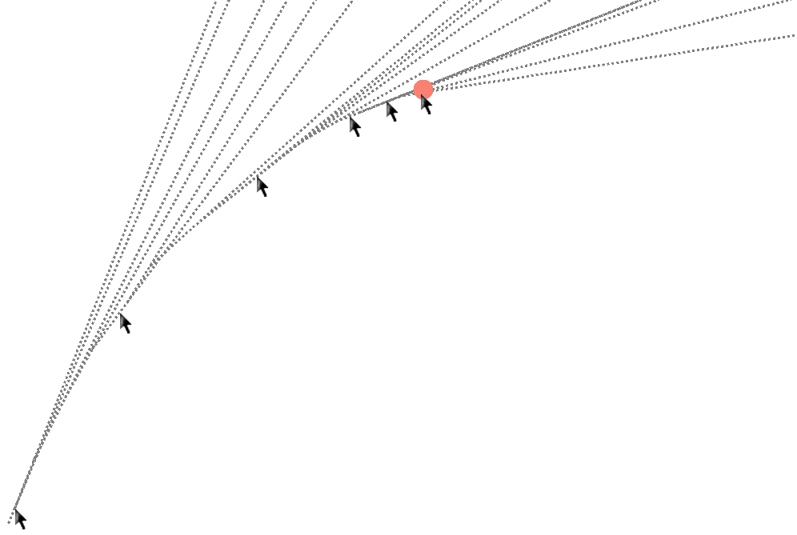
Посочване (pointing)
Как да направим посочването
Фокусирани върху софтуера – подходи, който не се интересуват от крайната цел (target-agnostic).
Angle Mouse –
https://youtu.be/O4ahGmHenps

Slide 12
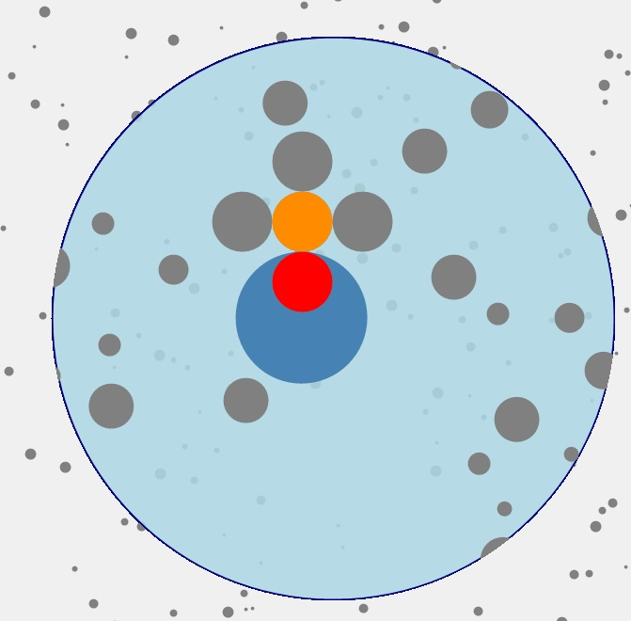
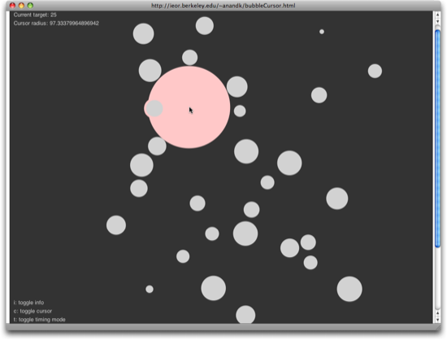
Посочване (pointing)
Как да направим посочването
Фокусирани върху софтуера – подходи, който се интересуват от крайната цел (target-aware) – курсори в област (area cursors).
Bubble Cursor
Notes:
Други иновации за насочване са наясно с целта, тъй като техниката трябва да знае местоположението на нещата, към които потребителят може да сочи, за да може да се адаптира въз основа на целевите местоположения. Например, курсорите в областта са идеята курсорът на мишката да представлява цяло двуизмерно пространство, а не една точка, което намалява разстоянието до целите.

Slide 13
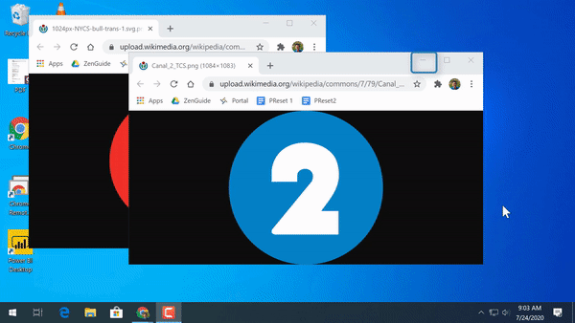
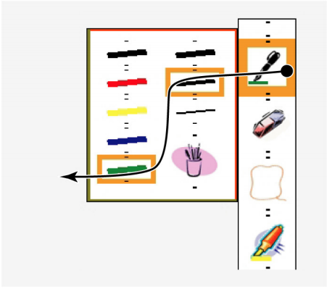
Посочване (pointing)
Как да направим посочването
Фокусирани върху софтуера – подходи, който се интересуват от крайната цел (target-aware) – курсори в област (area cursors).
Snapping
CrossY
Notes:
Щракването е друга техника, която осъзнава целта, често срещана в инструментите за графичен дизайн, при която курсорът на мишката е ограничен до местоположение въз основа на близки цели, намалявайки разстоянието до целта. Изследователите са направили щракане в множество измерения едновременно и дори са го приложили към неща като превъртане, щракване към области на интересно съдържание. Друга хитра идея е идеята за пресичане, което, вместо да сочи и щракне, включва преминаване през „целева линия“.
Въпреки че техниките, осъзнаващи целта, могат да бъдат дори по-ефективни от тези, независими от целта, информирането на операционната система за целите може да бъде трудно, тъй като потребителските интерфейси могат да бъдат архитектирани да обработват посочващи входове по толкова разнообразни начини. Някои изследвания се фокусират върху преодоляването на това предизвикателство. Например, един подход е преобразувал приспособленията на екрана, като анализира изобразените пиксели, за да идентифицира целите, след което прилага техники за насочване, като например курсора на балончето. Друга техника използва техника, управлявана от данни, следяща къде в прозореца потребителите обикновено сочат и след това приемайки, че целите са там, прилагайки техники за насочване, осъзнаващи целта. Някои са стигнали дотам, че използват техники за мозъчно усещане, за да открият, когато някой е в период на трудна многозадачност, след което през този период увеличават размера на целите с висок приоритет, докато намаляват размера на целите с нисък приоритет.

Slide 14
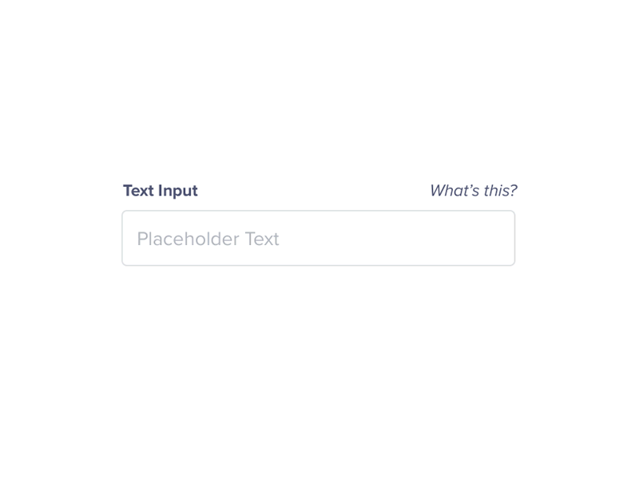
Въвеждане на текст (Text entry)
Notes:
Точно както посочването е почти повсеместна форма на невербална комуникация, текстът е повсеместна форма на вербална комуникация. Всеки един символ, с+ който комуникираме с приятели, семейство, колеги и компютри – всеки туит, всяка публикация във Facebook, всеки имейл – използва някаква форма на потребителски интерфейс за въвеждане на текст. Тези интерфейси имат едно просто предизвикателство: подкрепят човек при превеждането на словесните идеи в главата му в поредица от знаци, които се съхраняват, обработват и предават от компютър.

Slide 15

Въвеждане на текст (Text entry)
Въвеждането на текст трябва да поддържа:
букви;
цифри;
символи от цялата човешка цивилизация.
109 384 отделни символа от всички човешки езици.
Unicode - стандарт в компютърната индустрия за кодиране, представяне и обработка на текст на повечето писмености в света.
Notes:
Как текстът може да бъде въведен бързо и без грешки и да помогне на потребителите да се възстановят от грешки при въвеждане? Как хората могат да научат интерфейси за въвеждане на текст, точно както научават ръкопис, клавиатура, реч и други форми на вербална комуникация. Как хората могат да въвеждат текст по начин, който не причинява болка, умора или разочарование? Много хора с наранявания или увреждания (напр. някой, който е напълно парализиран) може да открият, че е изключително трудно да въвеждат текст. Все по-малките устройства в нашите джобове и на китките ни само правят това по-трудно, намалявайки използваемите повърхности за удобно въвеждане на текст.

Slide 16
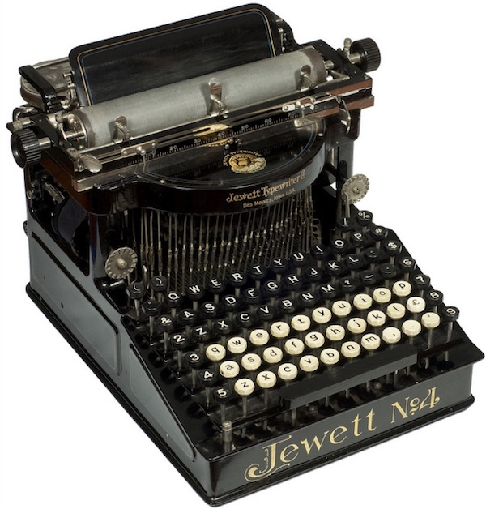
Въвеждане на текст (Text entry)
Въвеждането на текст преди компютрите
Jewett №4 от 1894 г.
Notes:
Историята на интерфейсите за въвеждане на текст предшества компютрите (Silfverberg 2007). Например пишещи машини като Jewett No. 4 трябваше да решат същия проблем като съвременните компютърни клавиатури, но вместо да съхраняват последователността от знаци в компютърната памет, те се съхраняваха на лист хартия с мастило. Пишещи машини като Jewett No. 4 и тяхната QWERTY клавиатурна подредба се появиха по време на индустриалната революция, когато търсенето на текст се увеличи.

Slide 17
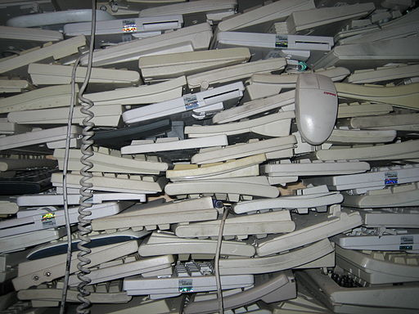
Въвеждане на текст (Text entry)
Въвеждането на текст при компютрите:
дискретно въвеждане;
непрекъснато въвеждане;
предсказано въвеждане.
Notes:
дискретно въвеждане на текст: Изрично и недвусмислено избиране на знаци, думи и фрази за въвеждане (например с клавиатура).
непрекъснато въвеждане на текст: Предоставяне на някакъв двусмислен източник на текст (например реч, жест) и разполагане на интерфейс, който го превежда в текст.
въвеждане на предсказуем текст: Предоставя въвеждане, което предлага желания текст и интерфейсът предсказва какъв може да бъде очаквания вход .

Slide 18
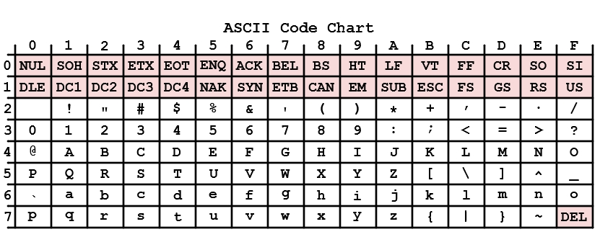
Въвеждане на текст (Text entry)
ASCII (American Standard Code for Information Interchange – Американски стандартен код за обмен на информация) – символна кодова таблица на основата на латинската азбука.
Notes:
До 2007 ASCII е най-използваната символна таблица в World Wide Web (WWW), но след това я измества UTF-8, която е надмножество на ASCII.

Slide 19
Въвеждане на текст (Text entry)
UTF-8 (Unicode Transformation Format – 8-bit – Формат за трансформация на Unicode – 8-bit) – кодиране на символи с променлива ширина (variable-width character encoding):
способен да кодира всички валидни символни кодови точки (character code point);
използва от 1 до 4 еднобайтови (8-bits) кодови единици;
обратно съвместим с ASCII.
Кодова точка (code point) – цифрова стойност, която съответства на точно определен символ.
ASCII – 128 кодови точки (00_{hex} – 7F_{hex})
Extended ASCII – 256 кодови точки (00_{hex} – FF_{hex})

Slide 20
Въвеждане на текст (Text entry)
UTF-8 кодиране
Първа кодова точка | Последна кодова точка | Байт 1 | Байт 2 | Байт 3 | Байт 4
U+0000 | U+007F | 0xxxxxxx
U+0080 | U+07FF | 110xxxxx | 10xxxxxx
U+0800 | U+FFFF | 1110xxxx | 10xxxxxx | 10xxxxxx
U+10000 | U+10FFFF* | 11110xxx | 10xxxxxx | 10xxxxxx | 10xxxxxx
* - По-ранният RFC2279 позволяваше UTF-8 кодиране чрез кодова точка U+7FFFFFF. Но текущият RFC3629 §3 ограничава UTF-8 кодирането чрез кодова точка U+10FFFF, за да съответства на ограниченията на UTF-16.
Notes:
Първите 128 знака (US-ASCII) се нуждаят от един байт. Следващите 1920 знака се нуждаят от два байта за кодиране, което покрива останалата част от почти всички азбуки на латиница, както и разширения на IPA, гръцки, кирилски, коптски, арменски, иврит, арабски, сирийски, Thaana и N‘Ko азбуки, както и като комбиниране на диакритични знаци. Необходими са три байта за знаци в останалата част от Основната многоезична равнина, която съдържа почти всички знаци, които се използват често, включително повечето китайски, японски и корейски знаци. Необходими са четири байта за знаци в другите равнини на Unicode, които включват по-рядко срещани CJK знаци, различни исторически скриптове, математически символи и емоджи (пиктографски символи).
Един "знак" всъщност може да отнеме повече от 4 байта; например символът на национален флаг отнема 8 байта, тъй като е "конструиран от двойка скаларни стойности на Unicode".

Slide 21
Въвеждане на текст (Text entry)
UTF-8 примери
Кодиране на символа за евро €:
Кодовата точка на Unicode за € е U+20AC;
Тази кодова точка се намира между U+0800 и U+FFFF, това ще отнеме три байта за кодиране.
Шестнадесетичният 20AC двоичен е 0010 0000 1010 1100 (кода се допълва до 16 бита);
Тъй като кодирането ще бъде три байта, водещият му байт започва с 1110...
Четирите най-значими бита на кодовата точка се съхраняват в оставащите четири бита от нисък порядък на този байт (11100010). Остават12 бита – ...0000 1010 1100.
Останалите 2 байта съдържат точно по шест бита от кодовата точка. Следващите шест бита от кодовата точка се съхраняват в шестте бита от по-нисък разряд на втория байт –10000010.
Последните шест бита от кодовата точка се съхраняват в шестте бита с по-нисък разряд на третия байт – 10101100).

Slide 22
Въвеждане на текст (Text entry)
UTF-8 кодиране
Символ |  | Кодова точка в двоичен вид | UTF-8 в двоичен вид | UTF-8 в шестнадесетичен вид
$ | U+0024 | 010 0100 | 0100100 | 24
£ | U+00А3 | 000 1010 0011 | 11000010 10100011 | C2 A3
Я | U+042F | 100 0010 1111 | 11010000 10101111 | D0 AF
€ | U+20AC | 0010 0000 1010 1100 | 11100010 10000010 10101100 | E2 82 AC
𐍈 | U+10348 | 0 0001 0000 0011 0100 1000 | 11110000 10010000 10001101 10001000 | F0 90 8D 88
𐍈 - Hwair (също ƕair, huuair, hvair), готическата буква, изразяваща звука [hʷ] или [ʍ] (отразено на английски от обърнатото изписване wh за [ʍ]) - https://en.wikipedia.org/wiki/Hwair /19.03.2022 г/.

Slide 23
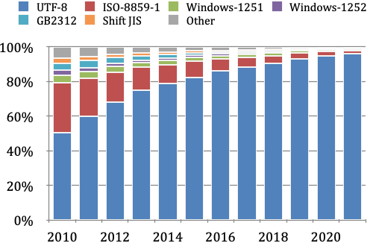
Въвеждане на текст (Text entry)
UTF-8 кодиране
Деклариран набор от символи за 10 милиона от най-популярни уебсайтове от 2010 г. насам

Slide 24
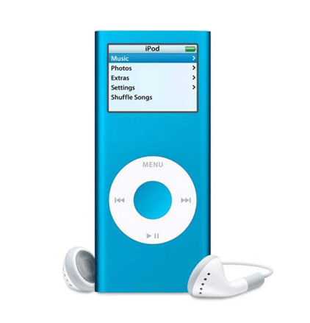
Въвеждане на текст (Text entry)
Дискретно въвеждане – клавиатури
Едномерна (1-dimensional) клавиатура
Notes:
Дискретното въвеждане на текст включва въвеждане на един знак или дума наведнъж. Ние ги наричаме дискретни поради липсата на неяснота във въвеждането: или е натиснат бутон и се генерира знак или дума, или не е. Най-често срещаните и познати форми за въвеждане на дискретен текст са клавиатурите. Клавиатурите се предлагат в множество форми и размери, както физически, така и виртуални, и тези свойства оформят скоростта, точността, научаемостта и комфорта на всяка.
Клавиатурите могат да бъдат толкова прости, колкото едномерни оформления на знаци, навигирани с ляв, десен клавиш и клавиш за избор. Те са често срещани при малки устройства, където физическото пространство е оскъдно. Множество версии на iPod, например, използваха едномерни клавиатури за въвеждане на текст поради едномерното му колело за щракване.

Slide 25
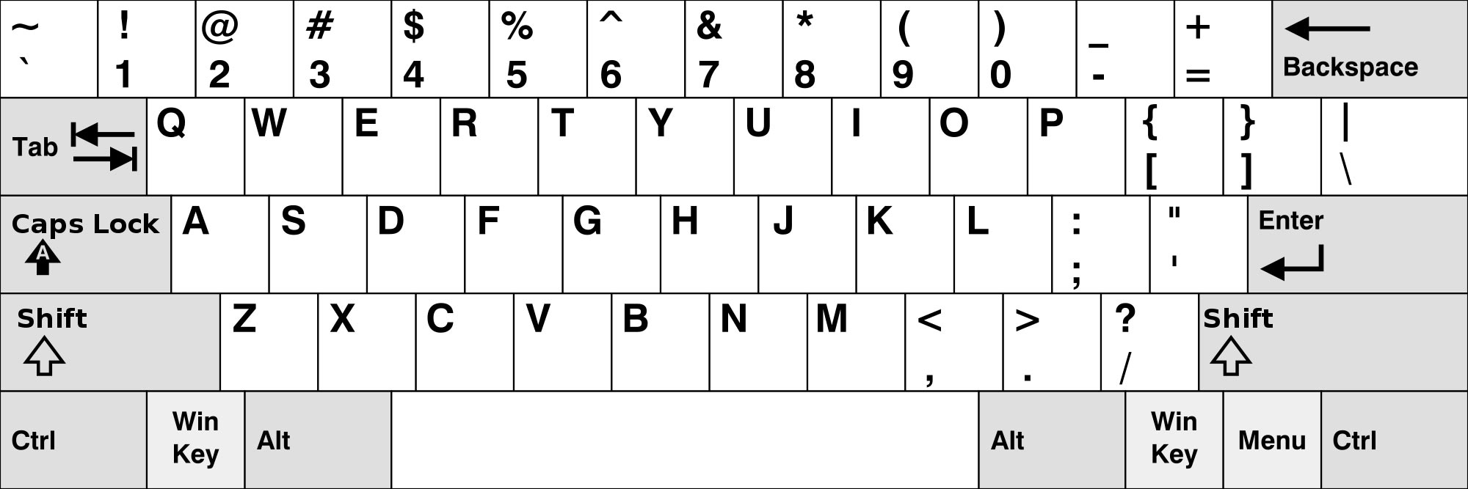
Въвеждане на текст (Text entry)
Дискретно въвеждане – клавиатури
Двумерна (two-dimensional) клавиатура - QWERTY
Notes:
По-често срещани са двуизмерни клавиатури като познатото QWERTY оформление. И оформлението има значение. Оригиналното QWERTY оформление, например, е проектирано да минимизира механичната повреда, а не скоростта или точността. Оформлението на Dvorak е проектирано за бързина, поставяйки най-често срещаните букви в началния ред и увеличава максимално редуването между ръцете (Dvorak and Dealey 1936):

Slide 26
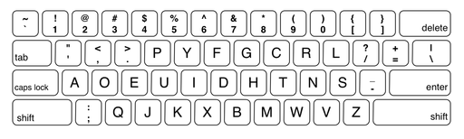
Въвеждане на текст (Text entry)
Дискретно въвеждане – клавиатури
Двумерна (two-dimensional) клавиатура – Dvorak клавиатура
Notes:
По-често срещани са двуизмерни клавиатури като познатото QWERTY оформление. И оформлението има значение. Оригиналното QWERTY оформление, например, е проектирано да минимизира механичната повреда, а не скоростта или точността. Оформлението на Dvorak е проектирано за бързина, поставяйки най-често срещаните букви в началния ред и увеличава максимално редуването между ръцете (Dvorak and Dealey 1936):

Slide 27
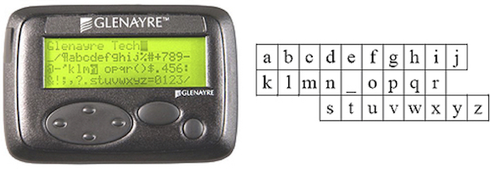
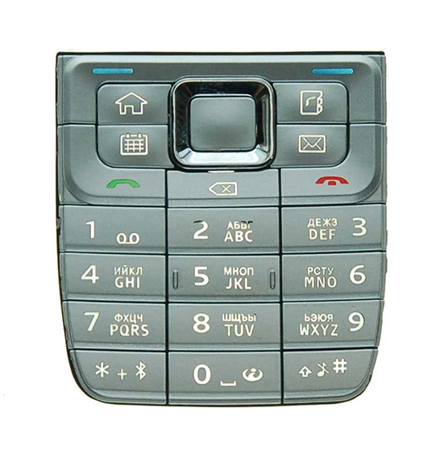
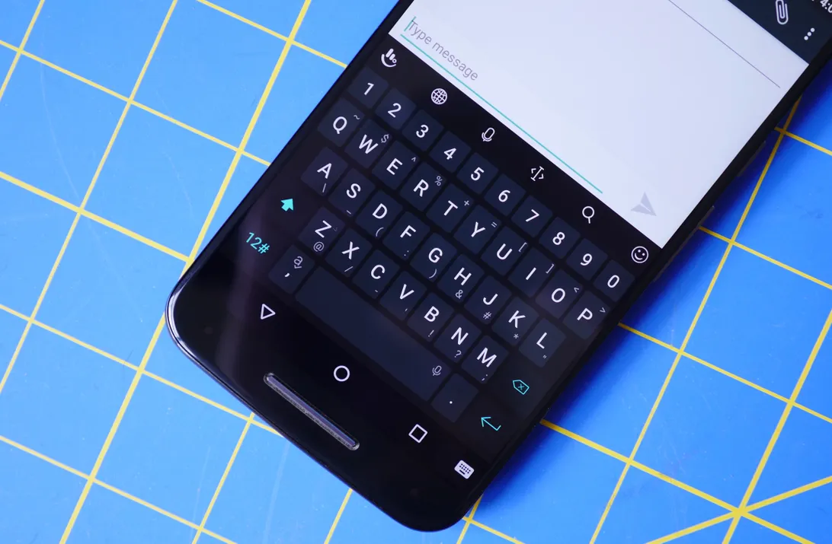
Въвеждане на текст (Text entry)
Дискретно въвеждане – клавиатури
Notes:
Не всички двуизмерни клавиатури имат съпоставяне 1 към 1 от клавиш към символ. Някои клавиатури са виртуални, с физически клавиши за преместване на курсора на екрана.
Клетъчните телефони в началото на 21-ви век използваха метод за многократно натискане, при който всеки клавиш на цифровата клавиатура с 12 клавиша, обикновено намиращ се в мобилни телефони преди смартфон, картографиран на три или четири цифри или букви. За да изберете буквата, която искате, трябва да натиснете клавиш няколко пъти, докато се покаже желаната буква.
Екранните виртуални клавиатури като тези, намиращи се в съвременните смартфони, въвеждат известна степен на двусмисленост в представата за дискретен набор от клавиши, тъй като въвеждането с докосване може да бъде двусмислено. Някои изследователи са използвали допълнителни данни от сензори, за да разграничат кой бутон се въвежда, като например кой пръст обикновено се използва за въвеждане на бутон. Други подходи са изследвали как потребителите концептуализират въвеждането с докосване, което позволява по-точно разпознаване на цел.
Основното предимство на техниките за дискретно въвеждане е, че те могат да постигнат сравнително бързи скорости и с ниски грешки, тъй като въвеждането е надеждно: когато някой натисне клавиш, вероятно е искал да го направи. Но това не винаги е вярно, особено за хора с двигателни увреждания, които намаляват стабилността на движението. Освен това има много хора, които не могат да работят удобно или изобщо с клавиатура, много контексти, в които просто няма физическо или виртуално пространство за клавиши, и много хора, които не искат да научат изцяло ново кодиране за въвеждане на текст.

Slide 28
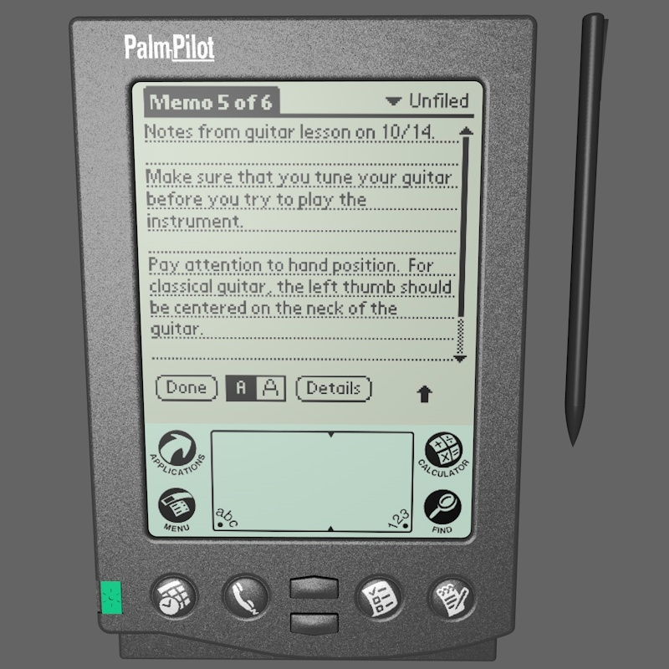
Въвеждане на текст (Text entry)
Непрекъснато въвеждане
Palm Pilot
Notes:
Непрекъснатото въвеждане е алтернатива на дискретното въвеждане, което включва предоставяне на поток от данни като вход, който компютърът след това превежда в знаци или думи. Това помага да се избегнат някои от ограниченията по-горе, но често за сметка на скоростта или точността.
Palm Pilot, Edge Write

Slide 29
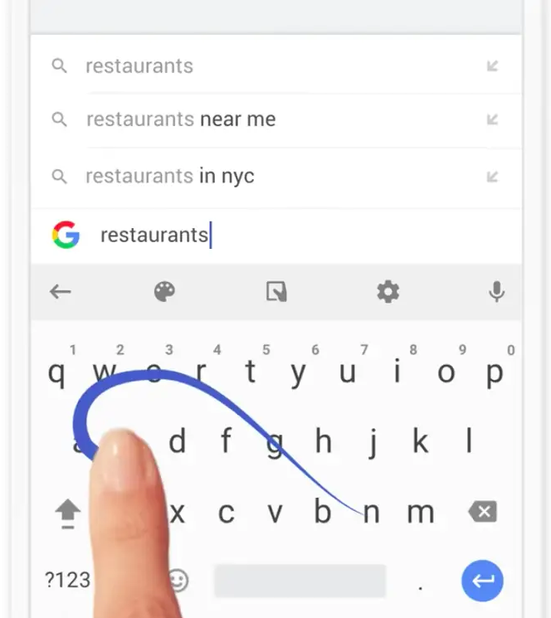
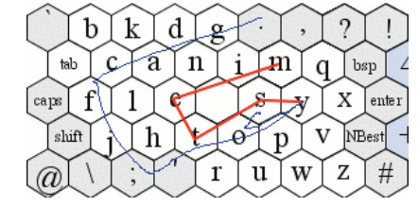
Въвеждане на текст (Text entry)
Непрекъснато въвеждане
SHARK
Gboard
Notes:
Докато техниките с еднократнo натискане се фокусират върху въвеждането на един знак в даден момент, други са изследвали натиск, който съставя цели думи. Най-вече техниката SHARK позволява на потребителите да преминава през множество букви във виртуална клавиатурна подредба, изписвайки цели думи с един голям натиск.

Slide 30
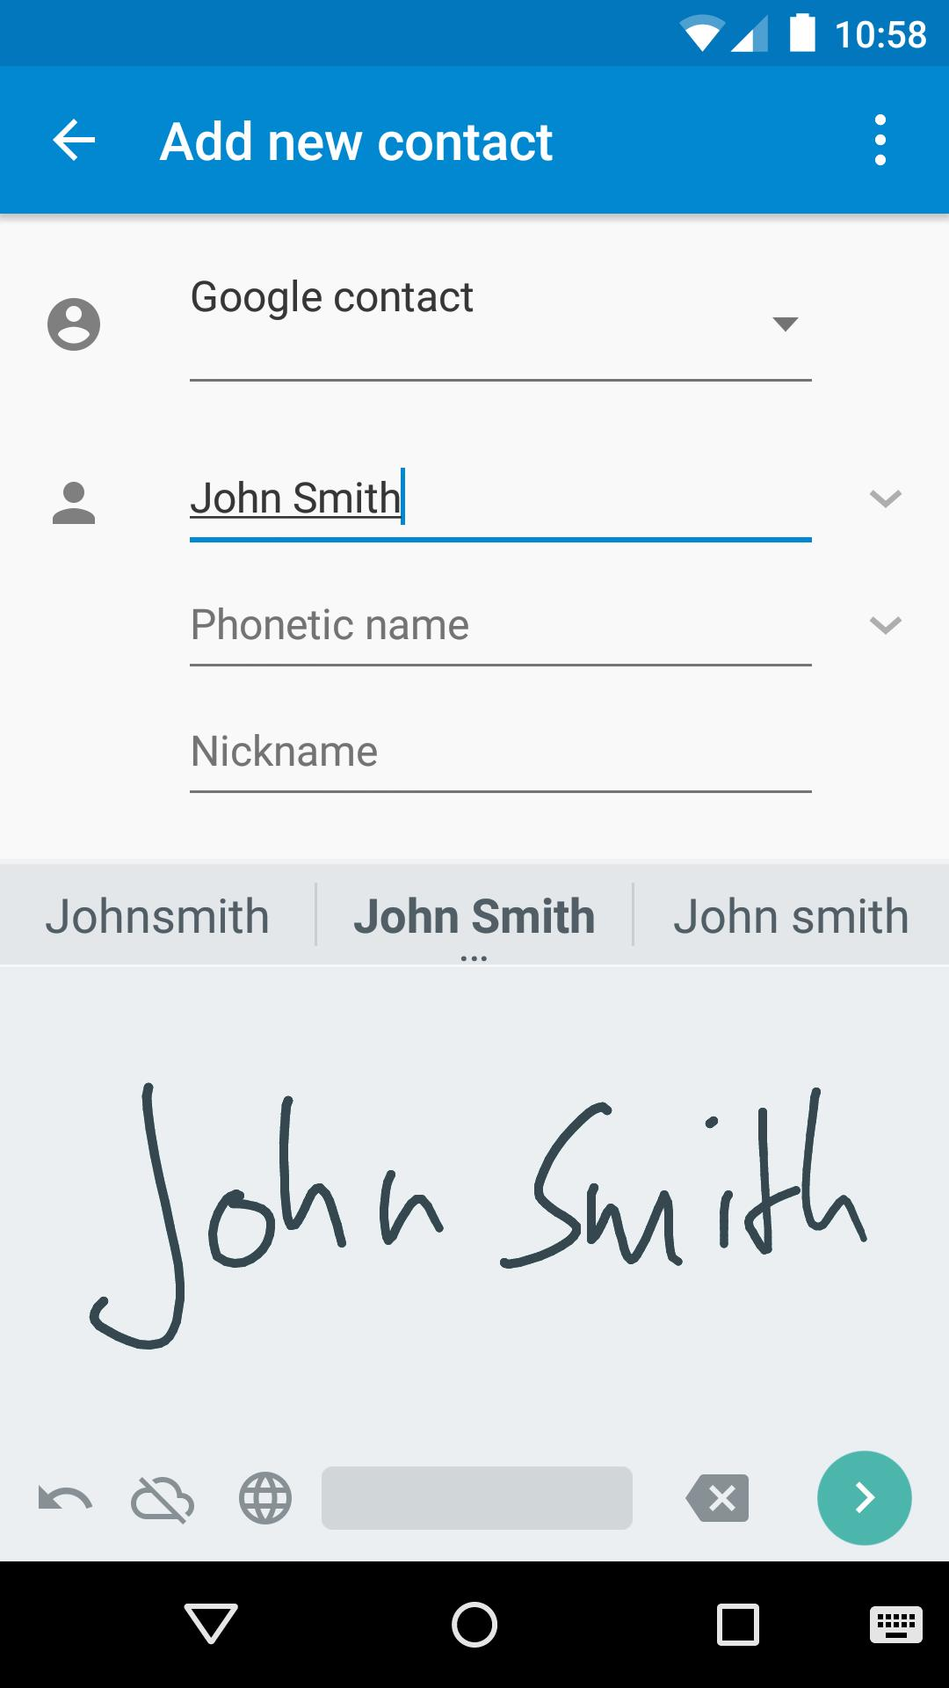
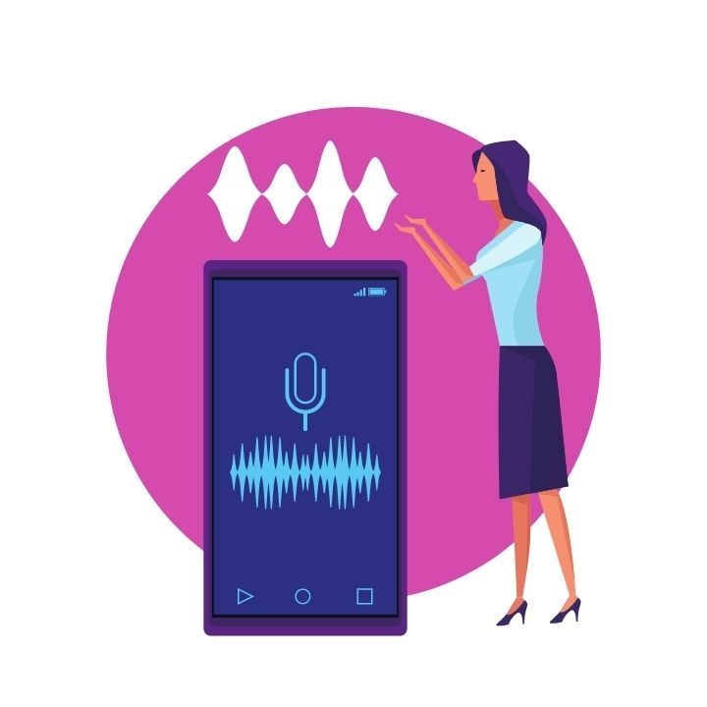
Въвеждане на текст (Text entry)
Непрекъснато въвеждане
Notes:
Ръкописът и разпознаването на говор също отдавна са цел в научните изследвания и индустрията. Въпреки че и двете продължават да се подобряват и по-специално разпознаването на реч става повсеместно, и двете продължават да бъдат измъчвани от грешки в разпознаването. Хората намират много условия, в които тези грешки са поносими (или дори забавни!), но те все още не са достигнали нива на точност, за да бъдат универсални, предпочитани методи за въвеждане на текст.

Slide 31
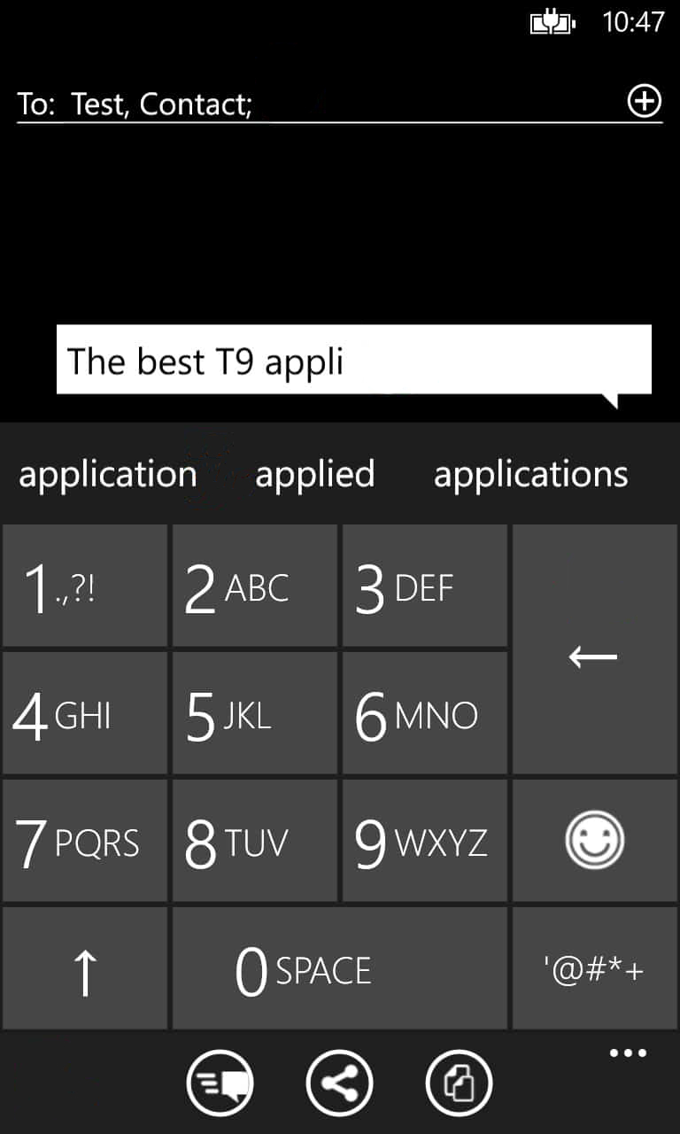
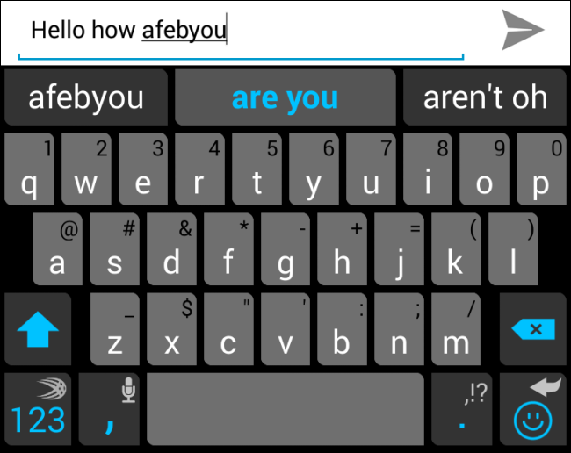
Въвеждане на текст (Text entry)
Предсказано въвеждане
Notes:
Третият основен подход към въвеждането на текст е предсказуемото въвеждане, при което системата просто отгатва какво потребителят иска да напише въз основа на някаква първоначална информация. Тази техника се използва както при дискретно, така и при непрекъснато въвеждане и е относително повсеместна. Например, преди смартфоните и техните виртуални клавиатури, повечето мобилни телефони предлагаха схема, наречена T9, която ще използва речник и честоти на думите, за да предвиди най-вероятната дума, която се опитвате да въведете.

Slide 32
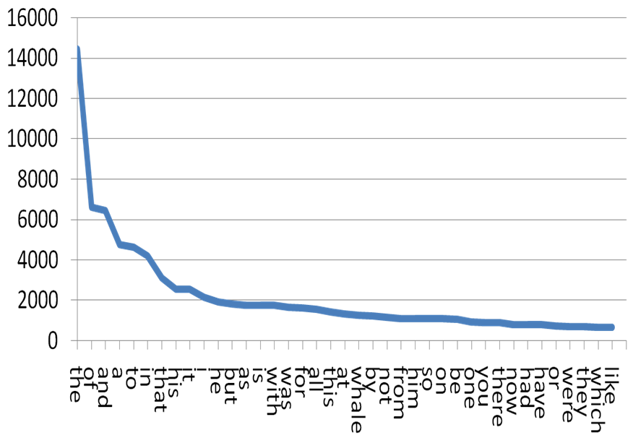
Въвеждане на текст (Text entry)
Предсказано въвеждане – закон на Зиф (George Kingsley Zipf)
Notes:
Тези техники използват закона на Зиф (НЕ Ципф от немски), който е емпирично наблюдение, че най-често срещаните думи в човешкия език са експоненциално по-чести от по-рядко срещаните думи. Най-често срещаната дума на английски („the“) представлява около 7% от всички думи в един документ, а втората най-често срещана дума („of“) е около 3,5% от думите. Повечето думи се срещат рядко, образувайки дълга опашка от ниски честоти.
Този закон е ценен, защото позволява на техники като T9 да правят прогнози за вероятността на думата. Изследователите са го използвали, например, за да увеличат уместността на прогнозите за автоматично довършване и дори да препоръчват цели фрази, а не само думи. Тези техники се използват широко при разпознаването на говор и ръкопис за повишаване на точността и сега са повсеместни в клавиатурите на смартфони.

Slide 33
Въвеждане на текст (Text entry)
Минало, настояще и бъдеще
Кратка обиколка в историята на въвеждането на текст разкрива няколко важни тенденции:
Има много начини за въвеждане на текст в компютрите и всички те имат компромиси между скорост и точност.
По-голямата част от техниките се съсредоточават върху скоростта и точността, а не върху други фактори като комфорт или достъпност.
Има много методи за въвеждане на текст, които са неефективни и все пак повсеместни (например QWERTY); приемането не е само функция на скоростта и точността, а на много други фактори в обществото и историята.
Notes:
Тъй като светът продължава да остарява и компютрите навлизат във всеки контекст на нашия живот, въвеждането на текст ще трябва да се адаптира към тези променящи се контексти и способности. Например, ще трябва да проектираме нови начини за ефективно въвеждане на текст в разширена и виртуална реалност, което може да изисква по-сложни начини за коригиране на грешки от разпознаването на реч. Следователно, докато въвеждането на текст може да изглежда като добре проучена област от потребителски интерфейси, всеки нов интерфейс, който изобретяваме, изисква нови форми на въвеждане на текст.

Slide 34
Въвеждане чрез ръка (Hand-based input)
“Стотици компютри в една стая можеха да изглеждат плашещи в началото, точно както стотиците волта, преминаващи през проводници в стените, правеха едно време. Но подобно на проводниците в стените, тези стотици компютри ще станат невидими за общото съзнание. Хората просто ще ги използват несъзнателно, за да изпълняват ежедневни задачи... Няма системи, които да се справят добре с разнообразието от входове, които могат да бъдат намерени във въплътената виртуалност.”
-- Mark Weiser (1991)
Notes:
Досега обсъдихме две форми на въвеждане в компютрите: посочване и въвеждане на текст. И двете са предимно достатъчни за работа с повечето форми на компютри. Но, както обсъдихме в нашата глава за историята, интерфейсите винаги са били за увеличаване на човешките способности и познания и затова изследователите са тласнали далеч отвъд посочването и текста, за да изследват много нови форми на въвеждане. В тази глава се фокусираме върху използването на ръцете за взаимодействие с компютри, включително сензорни екрани, химикалки, жестове и проследяване на ръцете.
Една от централните мотиви за изследване на ръчно базирано въвеждане идва от новите визии за интерактивните изчисления. Например, през 1991 г. Марк Уайзър, който по това време беше ръководител на същия Xerox PARC, който доведе до първия GUI, пише в Scientific American за визия за вездесъщи изчисления. В тази визия компютрите ще изчезнат, ще станат невидими и ще се превърнат в безпроблемна част от ежедневните задачи.
В рамките на тази визия входът трябва да се движи отвъд екрана, поддържайки широк спектър от въплътени форми на изчисление. Ще започнем, като се съсредоточим върху техниките за въвеждане, които разчитат на ръцете, точно както посочването и въвеждането на текст до голяма степен имат: физическо докосване на повърхност, използване на предмет с форма на писалка за докосване на повърхност и преместване на ръката или китката за предаване на жест . През цялото време ще обсъдим как всяка от тези форми на взаимодействие налага уникални пропасти на изпълнение и оценка.

Slide 35
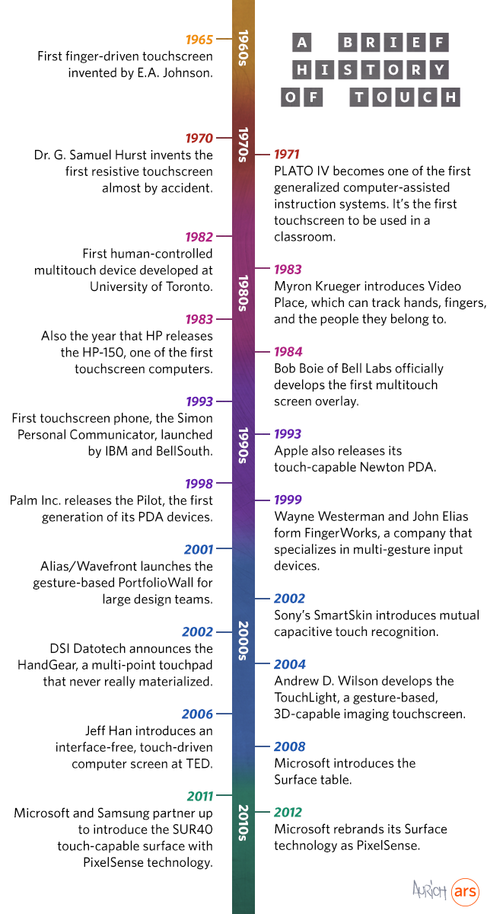
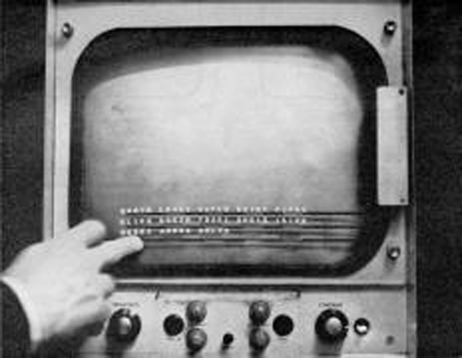
Въвеждане чрез ръка (Hand-based input)
Докосване – начало средата на 1960-те
Източник: https://arstechnica.com/gadgets/2013/04/from-touch-displays-to-the-surface-a-brief-history-of-touchscreen-technology/ - 20.03.2022 г.
Notes:
Те работеха подобно на съвременните сензорни екрани, само с по-малко вярност. Най-ранните екрани се състоят от изолационен панел с резистивно покритие. Когато проводима повърхност, като например пръст, осъществи контакт, тя затвори верига, превключвайки двоичен вход от изключено на включено. Не отчита позиция, натиск или други характеристики на докосване, само че повърхността се докосва.

Slide 36
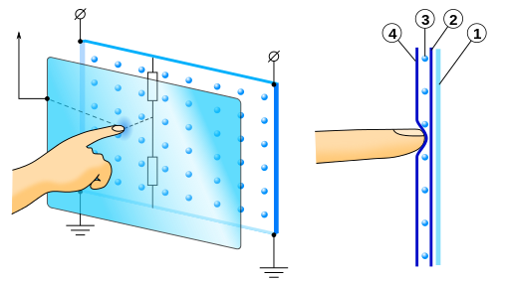
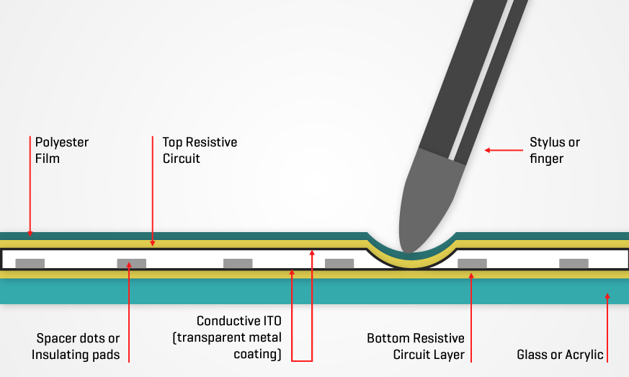
Въвеждане чрез ръка (Hand-based input)
Докосване – резистивни екрани
Notes:
Следват резистивните сензорни екрани и вместо да използва капацитет за затваряне на верига, той разчита на налягане за измерване на потока на напрежение между проводниците X и Y проводниците, позволявайки да се прочете позицията.
Единият слой има проводими връзки отстрани, а другият - отгоре и отдолу. Към единия слой се прилага напрежение и се усеща от другия. Когато обект, като върха на пръста или накрайника на стилуса, натисне външната повърхност, двата слоя се докосват, за да се свържат в тази точка: след това панелът се държи като двойка делители на напрежение, една ос по една. Чрез бързо превключване между всеки слой може да се прочете позицията на натиска върху екрана.

Slide 37
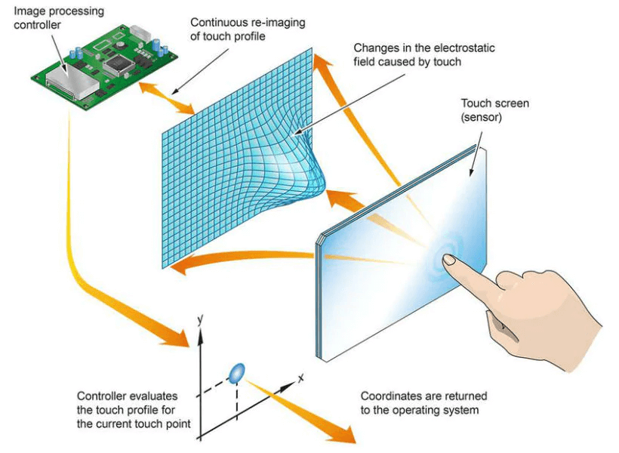
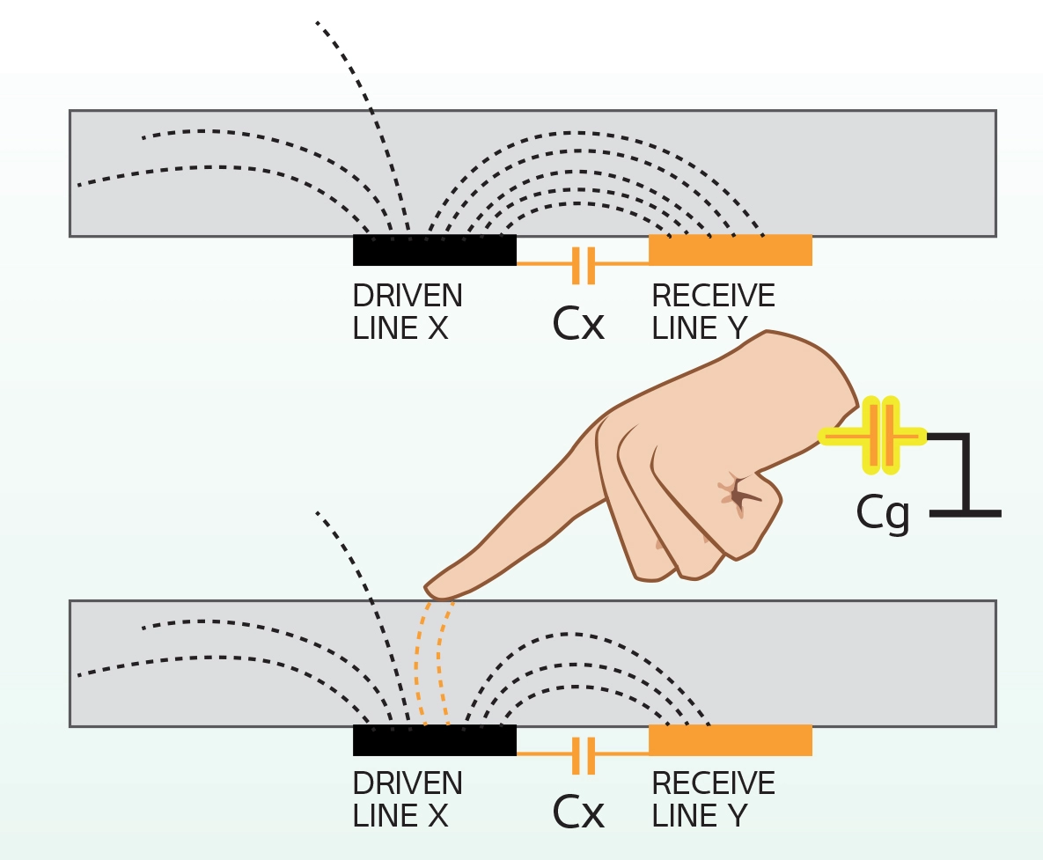
Въвеждане чрез ръка (Hand-based input)
Докосване – капацитивни екрани
Notes:
Капацитивен сензорен панел се състои от изолатор като стъкло, покрит с прозрачен проводник като индий калаен оксид (ITO). Тъй като човешкото тяло също е електрически проводник, докосването на повърхността на екрана води до изкривяване на електростатичното поле на екрана, измеримо като промяна в капацитета. Могат да се използват различни технологии за определяне на местоположението на докосването. След това местоположението се изпраща на контролера за обработка.
За разлика от резистивния сензорен екран, капацитивен сензорен екран не може да се използва през повечето видове електроизолационни материали, като например ръкавици. Този недостатък засяга особено използваемостта в потребителската електроника, като сензорни таблети и капацитивни смартфони при студено време. Може да се преодолее със специален капацитивен стилус или ръкавица със специално приложение с бродирана лепенка от проводима нишка, минаваща през нея и контактуваща с върха на пръста на потребителя.

Slide 38
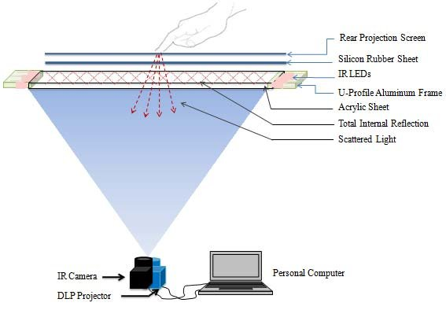
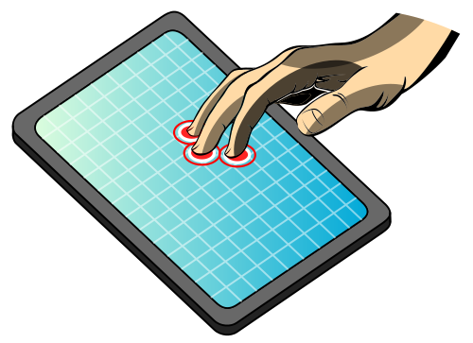
Въвеждане чрез ръка (Hand-based input)
Докосване – мултитъч (multitouch), 1980-те, Bill Buxton
Notes:
През 80-те години на миналия век изследователят на HCI (Human-Computer Interaction) Бил Бъкстон изобретява първия мултитъч екран в университета в Торонто, поставяйки камера зад матиран стъклен панел и използвайки машинно зрение за откриване на различни черни петна от преграждане с пръста. Това доведе до няколко други напредъка в сензорните технологии, които не изискваха камера, а през 90-те години на миналия век бяха пуснати мултитъчскрийн на потребителски устройства, включително ръчни устройства като Apple Newton и Palm Pilot. 2000-те донесоха още повече иновации в сензорната технология, като в крайна сметка направиха мултитъчскрийн достатъчно малки, за да бъдат вградени в смартфоните, които използваме днес.

Slide 39
Въвеждане чрез ръка (Hand-based input)
Докосване
}
Пропаст на изпълнението
Пропаст на оценката
Много на брой и разнообразни
Notes:
При първа употреба, например, е трудно да се разбере дали повърхността може да се докосне. Човек често ще види деца, които са свикнали всичко да е сензорен екран, опитвайки се да докоснат не сензорни екрани, объркани, че екранът не предоставя никаква обратна връзка. Тогава, разбира се, сензорните екрани често работят чрез сложни жестове с множество пръсти. Те трябва по някакъв начин да бъдат научени на потребителите и успешно научени, преди някой да може успешно да управлява сензорен интерфейс. Това обучение изисква внимателна обратна връзка, за да се справите с пропастта на оценка, особено ако даден жест не е изпълнен точно. Повечето операционни системи разчитат на факта, че хората ще се научат как да работят със сензорни екрани от други хора, като например чрез урок в магазин.

Slide 40
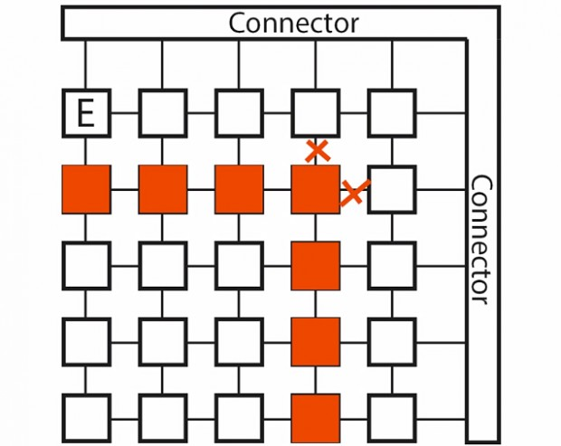
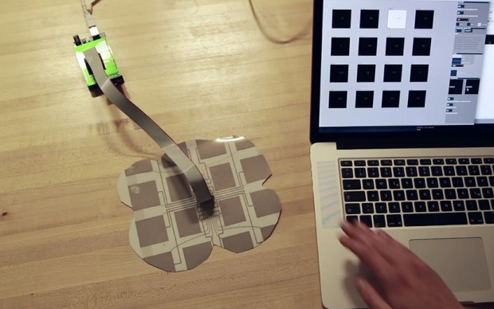
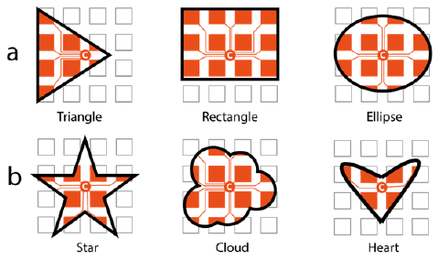
Въвеждане чрез ръка (Hand-based input)
Докосване - разработки
Мултитъч сензор с възможност за срязване (cuttable multi-touch sensor)
Notes:
Въпреки че сензорните екрани може да изглеждат повсеместни и добре разбрани, изследванията на HCI разширяват своите граници още повече. Част от тази работа е изобретила нови видове сензори за докосване. Например, изследователите са работили върху материали, които позволяват на допирните повърхности да се нарязват в произволни форми и размери, различни от правоъгълници. Някои са работили върху сензорни повърхности, направени от фолио и магнити, които могат да усетят огъване и натиск, или тънки, разтегливи, прозрачни повърхности, които могат да открият сила, прищипване и плъзгане. Други са направили 3-измерни сферични сензорни повърхности и са изследвали, използвайки всяка повърхност като сензорен екран, използвайки камери и проектори с дълбочина.

Slide 41
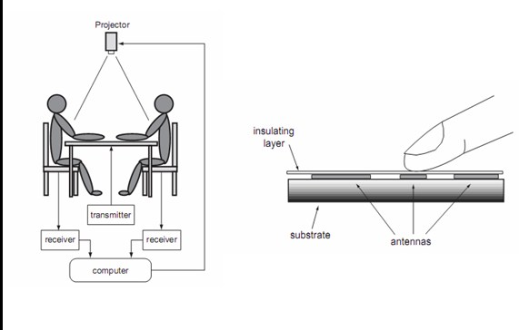
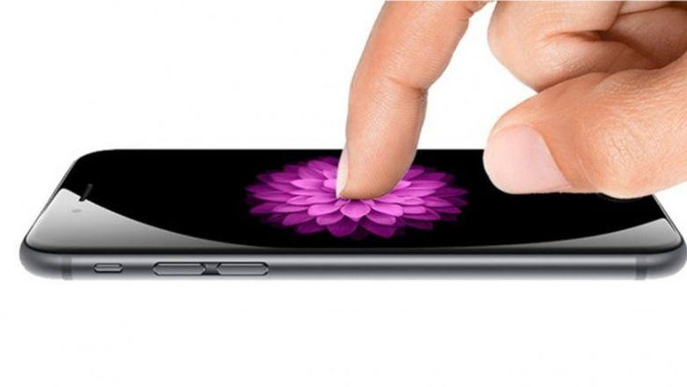
Въвеждане чрез ръка (Hand-based input)
Докосване - разработки
DiamondTouch
Apple 3D Touch
Notes:
Други изследователи са проучили начини за по-прецизно усещане за това как се докосва сензорен екран. Някои са добавили високоговорители, за да открият как нещо е било хванато или докоснато, или са използвали вариации в резонанса на анатомията на пръстите на хората, за да разпознаят различни пръсти и части от различни пръсти, или са използвали резонанса на повърхностите за откриване и класифициране на различни видове повърхностно надраскване, включително през плат. Камерите за дълбочина могат да се използват и за откриване на стойката и ръчността (тенденцията да се използва или дясната, или лявата ръка по-естествено от другата) на докосването. Всички те представляват нови канали за въвеждане, които надхвърлят позицията, позволявайки нови, по-богати, по-мощни интерфейси.
Търговските сензорни екрани все още се фокусират върху интерфейса за един потребител, като позволяват само на един човек да докосва екрана. Изследванията обаче са проучили много начини за разграничаване между множество хора с помощта на един сензорен екран. Един от подходите е потребителите да седят на повърхност, която определя тяхната идентичност, като разграничава въвеждането с докосване. Друг подход използва носими устройства, за да разграничи потребителите. По-малко натрапчивите техники са използвали успешно вариации в потребителската костна плътност, мускулна маса и обувки или откриване на пръстови отпечатъци, вградени в дисплей.
Въпреки че тези изобретения са изследвали богато много възможни нови форми на взаимодействие, досега има много малък апетит за иновации на сензорния екран в индустрията. Чувствителните към сила взаимодействия на сензорния екран на Apple (наречени „3D докосване“) са един пример за иновация, която излезе на пазара, но има някои индикатори, че Apple ще го изостави след само няколко кратки години, в които потребителите не могат да го открият ( класически залив на изпълнение).

Slide 42
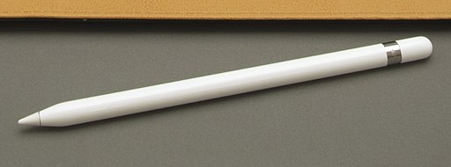
Въвеждане чрез ръка (Hand-based input)
Писалки/стилуси
Notes:
В допълнение към пръстите, много изследователи са изследвали уникалните предимства на взаимодействията, базирани на писалка, за да поддържат ръкопис, скициране, диаграми или други взаимодействия, базирани на докосване. Те използват умението за хващане на химикалка или молив, с което мнозина са запознати от ръчното писане. Писалките са подобни на използването на мишка като посочващо устройство, тъй като и двете включват насочване, но писалките са критично различни по това, че включват директен физически контакт с целите, които представляват интерес. Тази директност изисква различни сензорни технологии, осигурява повече степени на свобода за движение и въвеждане и се отнася по-пълно до сложната мускулатура на ръката.
Някои от тези взаимодействия, базирани на писалка, са просто заместители на пръстите. Например, Palm Pilot, популярен през 90-те години, изискваше използването на стилус за резистивен сензорен екран, но самите химикалки бяха пластмасови. Те просто служат за предотвратяване на умората от натиск върху екрана с пръст и за увеличаване на прецизността на докосването по време на ръкописни или интерфейсни взаимодействия.

Slide 43
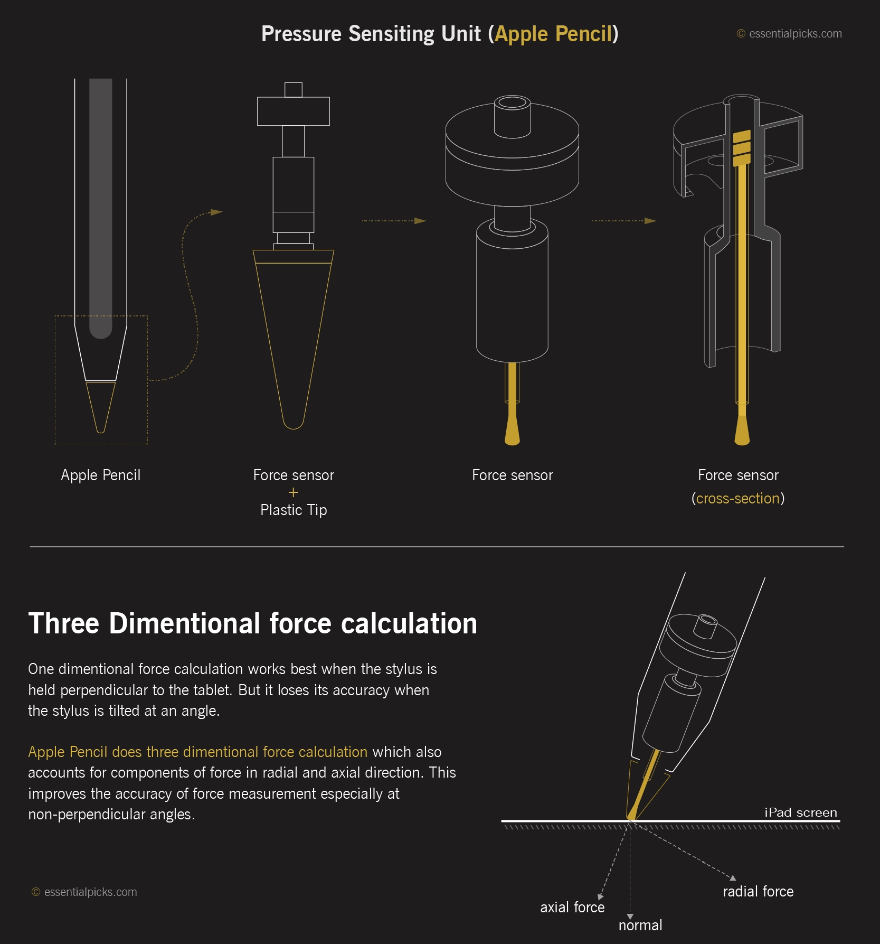
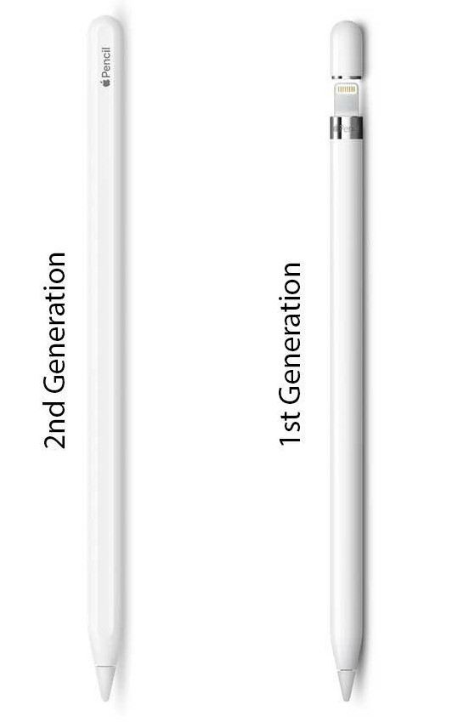
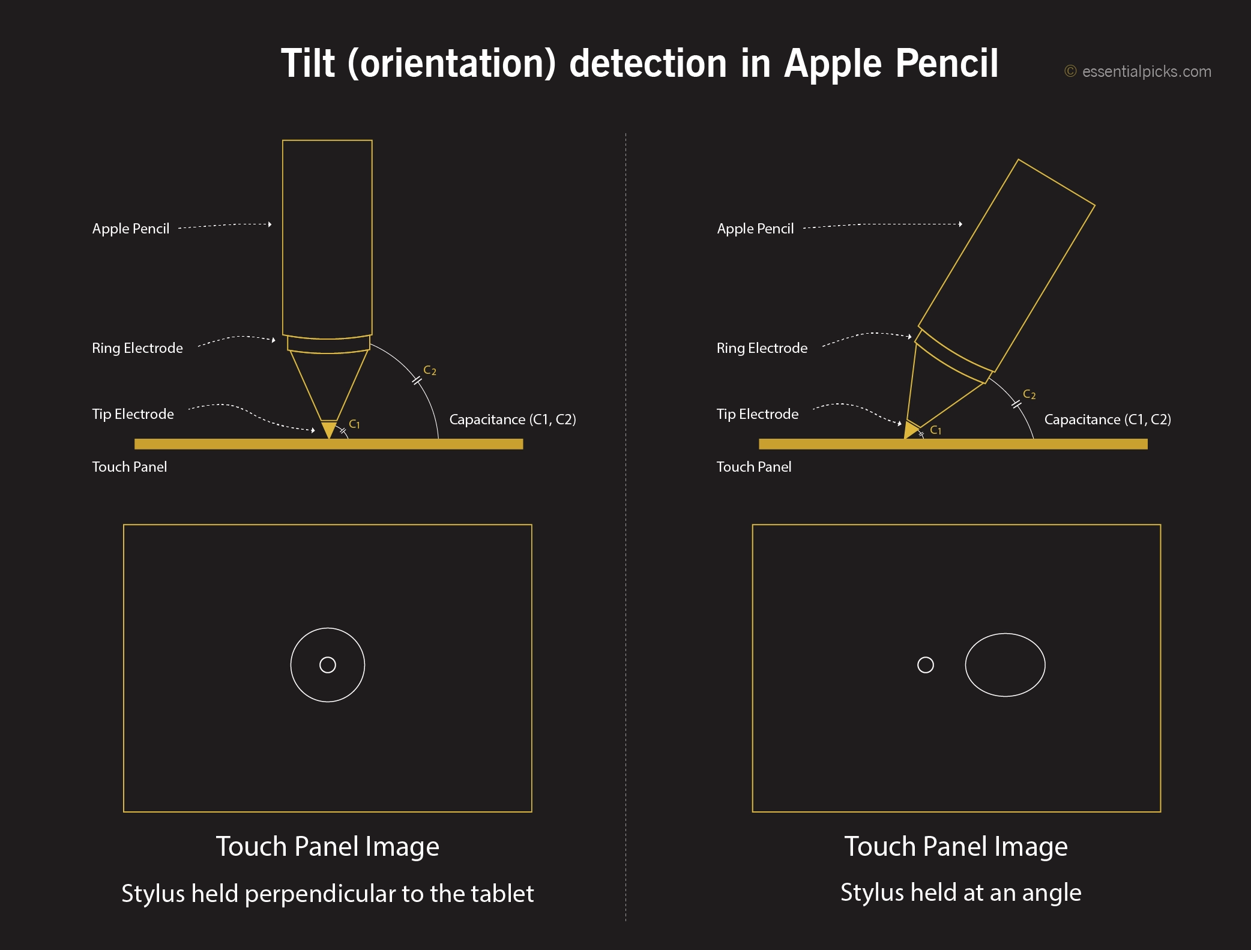
Въвеждане чрез ръка (Hand-based input)
Писалки/стилуси – пропасти на изпълнение и оценка
Apple pen
Notes:
Но писалките налагат свои собствени уникални пропасти на изпълнение и оценка. Например, много писалки не са активни, докато устройство не е настроено в режим за получаване на въвеждане на писалка. Apple Pencil, например, работи само в определени режими и интерфейси, така че зависи от човек да експериментира с интерфейс, за да открие дали е съвместим с молив.

Slide 44
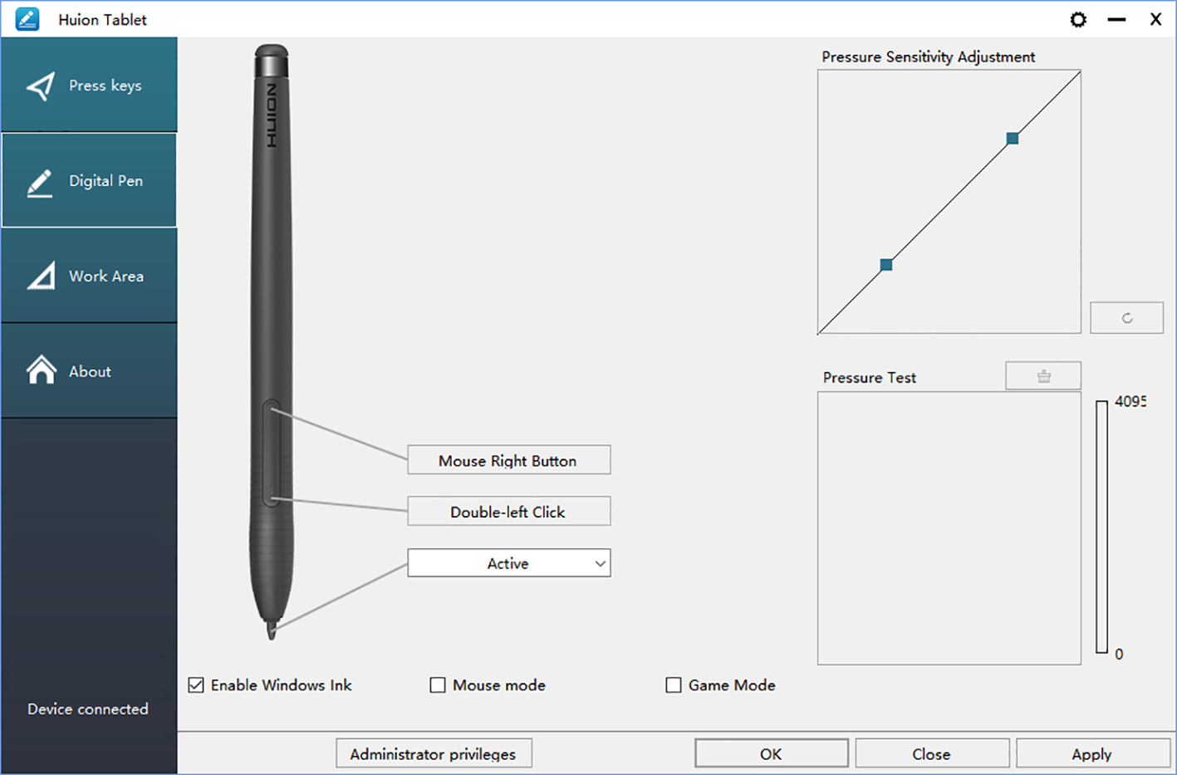

Въвеждане чрез ръка (Hand-based input)
Писалки/стилуси – пропасти на изпълнение и оценка
Notes:
Самите химикалки също могат да имат бутони и превключватели, които управляват режимите в софтуера, което изисква хората да научат какво контролират режимите и какъв ефект имат върху въвеждането и взаимодействието.

Slide 45

Въвеждане чрез ръка (Hand-based input)
Писалки/стилуси – пропасти на изпълнение и оценка
Notes:
Химикалките също понякога не успяват да играят добре с необходимостта от въвеждане на текст, тъй като писането е по-бързо от докосването на един знак наведнъж с химикалка. Една последица от тези проблеми с изпълнението и ефективността е, че писалките често се използват за специфични приложения като рисуване или скициране, където някой може да се съсредоточи върху изучаването на възможностите на писалката и е малко вероятно да въвежда много текст.

Slide 46

Въвеждане чрез ръка (Hand-based input)
Писалки/стилуси – разработки
Комбинация от писалка и докосване
Notes:
Изследователите са проучили нови видове взаимодействия с писалки, които се опитват да надскочат тези нишови приложения. Например, някои техники изследват потребител, използващ въвеждане с докосване с недоминираща ръка и писалка с доминираща ръка, предоставяйки нови форми на двуръчно въвеждане, които имат по-висока пропускателна способност от само една ръка. Други са проучили начини за използване на размера на главата на писалката за добавяне на друг канал за въвеждане или дори използване на физическа цев на писалка, но с виртуална глава, позволяваща повишена ефективност чрез софтуерно базирана прецизност и персонализиране.

Slide 47

Въвеждане чрез ръка (Hand-based input)
Писалки/стилуси – разработки
CueTIP – корекция на единична грешка
Notes:
Други иновации, базирани на писалка, са чисто софтуерни. Например, някои взаимодействия подобряват разпознаването на ръкописен текст, като позволяват на потребителите да коригират грешките при разпознаване, докато пишат, опитвайки се да направят взаимодействието между въвеждането с писалка и въвеждането на текст по-безпроблемно. Други са изследвали техники за взаимодействие с големи дисплеи за дейности за скициране и мозъчна атака. Изследователите са разработили взаимодействия за конкретни медии за скициране, като алгоритми, които позволяват рисуване, което зачита ръбовете в изображенията, и инструменти за диаграми, които следват парадигмите на базираното на молив архитектурно скициране. По-новите техники използват софтуерно базирано проследяване на движението и камера за поддръжка на точност от шест степени на свобода под милиметър.

Slide 48

Въвеждане чрез ръка (Hand-based input)
Жестове – изискват разпознаване на модел на движение на ръката
16 жеста с едно движение (unistroke)
Notes:
Докато докосването и химикалките включват традиционното посочване, взаимодействията, базирани на жестове, включват разпознаване на модели в движението на ръцете.

Slide 49

Въвеждане чрез ръка (Hand-based input)
Жестове – 2D равнина
Notes:
Някои жестове все още разпознават жест от времева поредица от точки в 2-измерна равнина, като например тип жестове с много докосване, като прищипване и плъзгане на сензорен екран, или разпознаване на символи в ръкопис или въвеждане на текст. Този тип разпознаване на жестове може да се извърши с относително прост алгоритъм за разпознаване.

Slide 50

Въвеждане чрез ръка (Hand-based input)
Жестове – 3D равнина
Notes:
Други жестове разчитат на 3-измерен вход за позицията на пръстите и ръцете в пространството. Някои алгоритми за разпознаване се стремят да разпознават отделни позиции на ръцете, като например когато потребителят събере палеца и показалеца си заедно (жест с прищипване). Изследователите са разработили инструменти, за да улеснят разработчиците да създават приложения, които отговарят на жестове с ръце във въздуха. Други техники се опитват да моделират жестове с ръце, използвайки алтернативни техники като томография с електрически импеданс (EIT), радиочестоти, електромагнитно поле, импулсно от GSM в телефона, или пълно машинно виждане на жестове с ръце във въздуха. Някои изследователи са използвали носимите устройства, за да опростят разпознаването и да увеличат точността на разпознаването. Те включват сензори, монтирани на пръстите, движение на смарт часовник чрез завъртане на китката, по време на ходене или при почукване или надраскване.

Slide 51
Въвеждане чрез ръка (Hand-based input)
Жестове – пропасти на изпълнение и оценка
Как да се научат жестовете?
Как да създадем уроци, които дават обратна връзка за правилната „поза“ на жеста?
Когато някой извърши жест неправилно, как може да го отмени, ако има непредвиден ефект?
Ами ако жестът за отмяна се извърши неправилно?
Notes:
Въпреки че всички тези изобретения са вълнуващи в своя потенциал, жестовете имат значителни пропасти за изпълнение и оценка. Как някой научава жестовете? Как да създадем уроци, които дават обратна връзка за правилната „поза“ на жеста? Когато някой извърши жест неправилно, как може някой да го отмени, ако има непредвиден ефект? Ами ако жестът за отмяна се извърши неправилно? Тези въпроси в крайна сметка възникват от ненадеждността на класификацията на жестовете.

Slide 52

Въвеждане чрез ръка (Hand-based input)
Проследяване на ръка
Ръкавица, използвана за улесняване на проследяването на ръцете с камери
Notes:
Системите, базирани на жестове, разглеждат модели в движение на ръката, за да разпознаят набор от дискретни пози или жестове. Това често е подходящо, когато потребителят иска да задейства някакво действие, но не предлага вярност за поддържане на непрекъснати ръчно базирани действия, като например задачи за физическа манипулация в 3D пространство, които изискват непрекъснато проследяване на позициите на ръцете и пръстите във времето. Системите за проследяване на ръцете са по-подходящи за тези задачи, тъй като третират ръката като непрекъснато устройство за въвеждане, а не жест като дискретно събитие, оценявайки в реално време позицията и ориентацията на ръката.

Slide 53


Въвеждане чрез ръка (Hand-based input)
Проследяване на ръка
https://www.roadtovr.com/oculus-claims-breakthrough-in-hand-tracking-accuracy/ - 27.03.2022 г. ↓
↑ https://www.bobcorish.com/hand-tracking-experiences - 27.03.2022 г.
Notes:
Повечето системи за проследяване на ръцете използват камери и техники за компютърно зрение за проследяване на ръката в космоса. Тези системи често разчитат на приблизителен модел на скелета на ръката, включително кости и стави, и решават за ъглите на ставите и позата на ръката, които най-добре отговарят на наблюдаваните данни. Изследователите са използвали ръкавици с уникални цветни шарки, показани по-горе, за да улеснят идентифицирането на ръката и да опростят процеса на оценка на позата.
Оттогава изследователите са разработили и усъвършенствали техники, използвайки камери за дълбочина като Kinect за проследяване на ръката без използване на маркери или ръкавици. Разработени са търговски устройства, като Leap Motion, които предоставят проследяване на ръцете на компютри или устройства за виртуална реалност. Тези системи за проследяване са използвани за взаимодействие на големи дисплеи и хаптични устройства.

Slide 54


Въвеждане чрез ръка (Hand-based input)
Проследяване на ръка
Oculus Rift ↓
↑ HTC Vive
Notes:
За системи за виртуална и разширена реалност, монтирани на главата, обичайният начин за проследяване на ръцете е чрез използването на позиционно проследявани контролери. Системи като Oculus Rift или HTC Vive използват камери и инфрачервени светодиоди за проследяване както на позицията, така и на ориентацията на контролерите.
Подобно на взаимодействията с жестове, потенциалната грешка в класификацията при взаимодействията за проследяване на ръцете може да наложи значителни пропасти при изпълнение и оценка. Въпреки това, тъй като приложенията за проследяване на ръцете често включват манипулиране на 3D обекти, а не извикване на команди, тежестта на тези пропуски може да бъде по-ниска на практика. Това е така, защото манипулирането на обекта по същество е същото като директната манипулация: лесно е да се види какъв ефект има проследяването на ръката и да се коригира, ако проследяването е неуспешно.
Въпреки че има невероятни иновации в ръчното въвеждане, все още има много отворени предизвикателства. Те могат да бъдат трудни за научаване за нови потребители, изискващи внимателно внимание към уроци и обучение. И поради потенциалната грешка при разпознаване, интерфейсите се нуждаят от някакъв начин да помогнат на хората да коригират грешките, да отменят командите и да опитат отново. Освен това, тъй като всички тези техники за въвеждане използват ръце, малко от тях са достъпни за хора с тежки двигателни увреждания в ръцете си, хора без ръце като цяло или ако интерфейсите използват визуална обратна връзка, за да преодолеят пропастта на оценка, хора без зрение.

Slide 55


Въвеждане чрез тяло (Body-based input)
Реч
Notes:
Тук ще изследваме всички източници на човешки действия, различни от ръцете – говор, поглед, крайници и цели тела – и обхвата от начини, по които това действие е било канализирано като вход към компютрите. Както ще видим, много от същите пропасти на изпълнение и оценка възникват при въвеждане, базирано на тялото, както и при ръцете. Част от това е, че всички данни, базирани на тялото, се основават на вероятностно разпознаване на действията на мускулите. Когато говорим или издаваме други звуци, ние използваме мускулите на гърлото, устата и лицето си. Когато гледаме с очите си, ние използваме мускули, за да преместим погледа си, да мигаме, да присвиваме и да държим очите си затворени. Ние използваме мускулите си, за да движим и подреждаме крайниците си. Може би единственото действие, което извършваме, което не се задвижва от мускулите, е мисълта. Нашият мозък управлява мускулите ни чрез електрически сигнали, които се откриват през кожата ни чрез техники като ЕМГ и ЕЕГ. Всички тези форми на действие са централни за нашето съществуване във физически свят. Изследователите са изследвали как да използват тези мускулни сигнали, за да действат във виртуални светове.
Освен ръцете си, един от най-универсалните начини, по които използваме мускулите си, за да се ангажираме с околната среда, е да използваме гласа си. Използваме го, за да говорим, да тананикаме, да пеем и да издаваме други невербални слухови звуци, за да общуваме с хората и други живи същества. Защо не и с компютри?

Slide 56


Въвеждане чрез тяло (Body-based input)
Реч - началото
IBM Shoebox – 1961 г. ↓
↑ Bell Labs Audrey – 1952 г.
Notes:
Взаимодействията, базирани на глас, са мечта от десетилетия и отдавна са се представяли в научната фантастика. Само след десетилетия напредък в разпознаването на говор, обхващащ началото на 50-те години на миналия век в Bell Labs, до продължаване на изследванията днес в академичните среди, гласовите интерфейси станаха достатъчно надеждни за взаимодействие. Преди вездесъщите цифрови гласови асистенти на смартфони и интелигентни високоговорители, имаше програми за разпознаване на говор, които диктуваха текст и базирани на телефона интерфейси, които слушаха основни команди и числа.

Slide 57

Въвеждане чрез тяло (Body-based input)
Реч – процес на разпознаване
Типичен процес на разпознаване на реч
ASR – Automatic Speech Recognition
Notes:
Общият процес за разпознаване на реч започва с аудио извадка. Компютърът записва някаква реч, кодирана като необработени звукови вълни, точно като тази, записана в приложение за гласови бележки. Преди алгоритмите за разпознаване на реч дори да се опитат да разпознаят говор, те прилагат няколко техники за „почистване“ на записа, опитвайки се да разграничат фоновия и предния звук, премахвайки фоновия звук. Те сегментират звука на изказвания, разделени от мълчание, които могат да бъдат по-лесно класифицирани. Те разчитат на големи бази данни от фонетични модели, които определят видовете звуци, които се използват в определен естествен език. Те използват техники за машинно обучение, за да се опитат да класифицират тези фонетични изказвания. И накрая, след като тези фонеми са класифицирани, те се опитват да разпознаят поредици от фонетични изказвания като конкретни думи. По-съвременните техники, използвани в съвременното разпознаване на реч, могат също да анализират цяла последователност от фонетични изказвания, за да се опитат да изведат най-вероятните възможни съществителни, съществителни фрази и други части от изреченията, въз основа на останалата част от съдържанието на изречението.

Slide 58
Въвеждане чрез тяло (Body-based input)
Реч – процес на разпознаване
1. Компютърът записва някаква реч, кодирана като необработени звукови вълни.
2. Прилагане на техники за „почистване“ на записа.
3. Сегментиране на звука на изказвания, разделени от мълчание.
4. Използват се големи бази данни от фонетични модели.
5. Използват се техники за машинно обучение, за да се класифицират фонетичните изказвания.
6. След като фонемите са класифицирани, се прави опит да се разпознаят поредици от фонетични изказвания като конкретни думи.
Notes:
Общият процес за разпознаване на реч започва с аудио извадка. Компютърът записва някаква реч, кодирана като необработени звукови вълни, точно като тази, записана в приложение за гласови бележки. Преди алгоритмите за разпознаване на реч дори да се опитат да разпознаят говор, те прилагат няколко техники за „почистване“ на записа, опитвайки се да разграничат фоновия и предния звук, премахвайки фоновия звук. Те сегментират звука на изказвания, разделени от мълчание, които могат да бъдат по-лесно класифицирани. Те разчитат на големи бази данни от фонетични модели, които определят видовете звуци, които се използват в определен естествен език. Те използват техники за машинно обучение, за да се опитат да класифицират тези фонетични изказвания. И накрая, след като тези фонеми са класифицирани, те се опитват да разпознаят поредици от фонетични изказвания като конкретни думи. По-съвременните техники, използвани в съвременното разпознаване на реч, могат също да анализират цяла последователност от фонетични изказвания, за да се опитат да изведат най-вероятните възможни съществителни, съществителни фрази и други части от изреченията, въз основа на останалата част от съдържанието на изречението.

Slide 59


Въвеждане чрез тяло (Body-based input)
Реч – процес на разпознаване
Notes:
Дали разпознаването на реч работи добре зависи от това какви данни се използват за обучение на разпознаващите. Например, ако данните включват само хора с конкретни акценти, разпознаването ще работи добре за тези акценти, а не за други. Същото важи и за вариациите на произношението: например, за да може разпознаване на реч да обработва произношенията на „алуминий“ (aluminum) и „алуминий“ (aluminium) както на американски, така и на британски правописи, и двете произношения трябва да са в примерните данни. Тази липса на разнообразие в данните за обучение е значителен източник на неуспех при разпознаване. Той също така е източник на пропаст от екзекуции, дали не винаги е ясно, когато се говори с машината за разпознаване на какво е обучена и следователно какво произнасяне може да е необходимо, за да го накара да разпознае правилно дума или фраза.

Slide 60



Въвеждане чрез тяло (Body-based input)
Реч – DARPA CALO проект
Notes:
Разбира се, дори отчитайки разнообразието, технологиите за разпознаване на речта сами по себе си са недостатъчни, за да бъдат полезни. Ранните изследвания на HCI проучиха как да се преведат графичните потребителски интерфейси в базирани на реч интерфейси, за да се направят GUI достъпни за хора, които са слепи или слабо виждащи. Проектът, който най-накрая тласна гласовите взаимодействия в масовия поток, беше финансираният от DARPA изследователски проект CALO, който, както е описано с неговия акроним, „Когнитивен асистент, който учи и организира“, се стреми да създаде интелигентни цифрови асистенти, използвайки най-новите постижения в изкуствения интелект. Един клон на този проект в SRI International разработи част от технологията за разпознаване на реч, основавайки се на десетилетия напредък в подкрепа на разпознаването на говорни команди в реално време чрез прилагане на напредъка в дълбокото обучение от края на 90-те години. Крайният резултат бяха асистенти като Siri, Alexa и OK Google, които предлагат прости командни библиотеки, подобно на меню в графичен потребителски интерфейс, но достъпни с глас вместо с посочващо устройство. Речта в тези системи беше просто входно устройство; те все още изискваха внимателно проектиране на команди, възстановяване на грешки и други аспекти на дизайна на потребителския интерфейс, за да бъдат използваеми. И те поставят различни предизвикателства за усвояване: менюто в GUI, например, ясно показва какви команди са възможни, но наличните команди на гласовия интерфейс са по същество невидими.

Slide 61

Въвеждане чрез тяло (Body-based input)
Реч
DataTone
Notes:
Гласът може да бъде полезен далеч отвъд даването на прости команди. Изследователите са проучили използването му в мултимодални контексти, в които потребителят едновременно сочи и дава речеви команди за управление на сложни интерфейси. Някои са приложили гласови взаимодействия, за да поддържат по-бързо изследване на данни, като използват заявки на естествен език и „приспособления за неяснота“, за да покажат диапазони от възможни заявки. Други са използвали невербално гласово тананикане, за да предложат взаимодействие със свободни ръце с творчески инструменти, като приложения за рисуване. Някои дори са изследвали шепненето на гласови асистенти, като откриват, че тази различна модалност на речта може да покаже емоции като страховита и интимност. Всяко от тези дизайнерски проучвания разглежда нови възможни взаимодействия, извеждайки на повърхността нови потенциални ползи.
Разбира се, във всички тези гласови взаимодействия има фундаментални пропасти на изпълнение и оценка. Ранната работа върху говорните интерфейси установи, че потребителите очакват плавност на разговора в машините, че се борят да преодолеят грешките при разпознаване и че дизайнът на командите за GUI често не се превежда добре в говорните интерфейси. Те също така откриха, че самата реч поставя когнитивни изисквания към работната памет, за да формира правилни команди, да запази състоянието на машината и да предвиди поведението на разговорния агент. Всичко това допълнително утежнява грешките при разпознаване. Всички тези пропасти продължават да съществуват в съвременните речеви интерфейси, макар и в по-малка степен, тъй като разпознаването на реч се е подобрило с все по-големи набори от данни.

Slide 62

Въвеждане чрез тяло (Body-based input)
Поглед – виртуална реалност
Notes:
Друг полезен мускул в тялото ни са тези в очите, които контролират погледа ни. Погледът по своята същност е социална информация, която се отнася до изводи за това къде някой гледа въз основа на позицията на неговите зеници спрямо целите в дадено пространство. Технологията за проследяване на погледа обикновено включва техники за машинно зрение, използващи инфрачервено осветление на зениците, след това анализ на времеви серии и индивидуално калибриране за проследяване на движенията на зеницата във времето. Те могат да имат много полезни приложения в неща като виртуална реалност. Например, в игра, откриването на поглед може да позволи на неиграещи герои да забележат, когато ги гледате, и да ви отговорят. По същия начин информацията за погледа може да се разпространи до аватара на играча, като се движи очите му в очите на играча, се движат, помагайки на други човешки играчи в социални и съвместни игри да разберат кога съотборник гледа към вас.

Slide 63


Въвеждане чрез тяло (Body-based input)
Поглед
Notes:
Техниките за разпознаване на погледа са подобни по концепция на разпознаването на реч, тъй като разчитат на машинно обучение и големи набори от данни. Въпреки това, вместо да се обучават за говорни изказвания, тези техники използват набори от данни от очи за откриване и проследяване на движението на зениците с течение на времето. Качеството на това проследяване зависи до голяма степен от качеството на камерите, тъй като зениците са малки и движенията им са още по-малки. Движението на зеницата също е доста бързо и затова камерите трябва да записват с висока честота на кадрите, за да наблюдават движението.

Slide 64

Въвеждане чрез тяло (Body-based input)
Поглед – сакади¹
Notes:
Очите също имат много специфични движения, като сакади, които са балистични движения, които рязко се изместват от една точка на фиксиране към друга. Повечето техники преодоляват предизвикателствата, наложени от тези динамични свойства на движението на очите, като агрегират и осредняват движението във времето и използват това като вход.

Slide 65

Въвеждане чрез тяло (Body-based input)
Поглед – време на престой (dwell-time)
1. Устройството се състои от камера, сензори и алгоритми.
2. Устройството създава модел на близка инфрачервена светлина върху очите.
3. Камерата прави изображения с висока разделителна способност на очите на потребителя и моделът.
4. Машинно обучение, обработка на изображения и математически алгоритми се използват за определяне на позицията на очите и точка на поглед.
5. Базирайки се на тези детайли, се изчисляват позицията на очите и точката на гледане чрез сложни 3D алгоритми за моделиране на окото.

Slide 66






Въвеждане чрез тяло (Body-based input)
Поглед – време на престой (dwell-time)
Notes:
Изследователите са използвали откриването на погледа като форма на взаимодействие със свободни ръце, като обикновено се прави разлика между гледане и действие с времето на престой: ако някой гледа нещо достатъчно дълго, това се тълкува като взаимодействие. Например, някои работи са използвали времена на престой и горната и долната част на прозореца, за да поддържат контролирано от погледа превъртане през съдържание. Други техники анализират целите в интерфейс (например връзки в уеб браузър) и ги правят контролируеми чрез поглед и престой. Някои изследователи дори разшириха това до множество дисплеи, което улеснява бързото взаимодействие с различни устройства от разстояние.

Slide 67



Въвеждане чрез тяло (Body-based input)
Поглед – време на престой (dwell-time)
Notes:
Един от начините да избегнете чакането на време за престой е да комбинирате погледа с друго взаимодействие. Например, някои системи комбинират поглед и докосване, както е във видеото по-долу, за да използват погледа за насочване и докосването за действие.
За съжаление, проектирането за поглед може да изисква сложни познания за ограниченията на човешкото възприятие. Например, едно усилие за проектиране на инструмент за рисуване със свободни ръце, базиран на поглед, за хора с двигателни увреждания, в крайна сметка изисква внимателен дизайн на команди, за да се избегне разочароващо управление на грешки и контроли за унищожаване. Друга работа е изследвала периферното осъзнаване като компонент на погледа и е установила, че е възможно да се открият степени на осъзнаване, но че включването на обратна връзка за осъзнаването в дизайна може да доведе до драматични, сюрреалистични и дори страшни преживявания. Подобно на други форми на въведени данни, базирани на разпознаване, без значително внимание на подпомагането на възстановяването от грешка при разпознаване, хората ще се сблъскат с предизвикателства, опитвайки се да изпълнят желаното от тях действие ефективно и правилно. Взаимодействието между пропастта на изпълнение и оценката с базирани на поглед интерфейси може да бъде особено разочароващо, тъй като рядко имаме перфектен контрол върху това къде гледат очите ни.

Slide 68

Въвеждане чрез тяло (Body-based input)
Крайници
Електромиография (Electromyography – EMG)
Notes:
Докато ръцете, гласовете и очите ни са много специализирани за социално взаимодействие, другите мускули в крайниците ни са по-скоро за движение. Въпреки това те предлагат и богати възможности за взаимодействие. Тъй като мускулите се активират с помощта на електрически сигнали, техники като електромиография (EMG) могат да се използват за усещане на мускулната активност чрез електроди, поставени върху кожата. Например, тази техника беше използвана за усещане на двигателни действия в предмишницата, като се разграничават различни ръкохватки, за да се поддържат приложения като игри.
Други идеи се фокусираха върху движението на мускулите на езика с помощта на оптични сензори и фиксатор за уста и джойстици за език за навигация в менюто. Някои се фокусираха върху дишането, локализирайки къде човек духа в микрофон, инсталиран на екрана на лаптоп или компютър. Други са дефинирали цели набори от жестове за движение на езика, които могат да бъдат открити неинвазивно чрез безжично X-band Doppler засичане.

Slide 69
Въвеждане чрез тяло (Body-based input)
Крайници – пропасти на изпълнението и оценката
Как потребителите могат да научат какво се опитва да разпознае една система за движението на крайниците?
До колко потребителите ще имат желание да обучават класификатори, базирани на машинно обучените, използвани за разпознаване на движение?
Когато неизбежно възникнат грешки, как да се подкрепят хората при възстановяването от грешка, но и да се подобри класификацията в бъдеще?
Notes:
Въпреки че е доказано, че всички тези изследвания на взаимодействия, базирани на крайници, са осъществими за съгласуване, както при много нови взаимодействия, те налагат много пропуски на изпълнение и оценка, които все още не са проучени.
Как потребителите могат да научат какво се опитва да разпознае една система за движението на крайниците?
Колко ще са готови потребителите да обучават машинно обучените класификатори, използвани за разпознаване на движение?
Когато неизбежно възникнат грешки, как можем да подкрепим хората да се възстановят от грешка, но и да подобрим класификацията в бъдеще?

Slide 70



Въвеждане чрез тяло (Body-based input)
Тяло
Microsoft Kinect
Notes:
Други приложения са преминали отвъд специфичните мускули към цялото тяло и неговата скелетна структура. Най-широко известният пример за това е Microsoft Kinect. Kinect използва набор от камери и инфрачервени проектори, за да създаде карта на дълбочината на стая, включително структурата и стойката на хората в тази стая. Използвайки тази карта на дълбочината, тя изгражда основни скелетни модели на играчи, включително точната позиция и ориентация на ръцете, краката и главите. След това тази информация беше налична в реално време за игрите, които да се използват като източници на вход (например, съпоставяне на скелетния модел върху аватар, използване на скелетни жестове за извикване на команди).
Но Kinect беше само една технология, която се появи от цяла гама от изследвания на базирано на тялото усещане. Например, изследователите са изследвали жестовете на цялото тяло, което позволява взаимодействие със свободни ръце. Тази техника използва човешкото тяло като антена за сензори, като не изисква инструменти за околната среда и само малко инструменти на потребителя.

Slide 71

Въвеждане чрез тяло (Body-based input)
Тяло
Virtuix Omni One
Notes:
Подобни техники усещат, че човек почуква модели по тялото си, усеща деформация на кожата чрез лента, която също осигурява тактилна обратна връзка, и откриване на цели човешки тела чрез изкривяване на електрическото поле, което не изисква никакво оборудване от потребителя. Други техники координират множество части на тялото, като откриване на поглед и движение на крака. Още по-екстремните идеи включват изцяло въображаеми интерфейси, в които потребителите извършват пространствени жестове без устройство и без визуална обратна връзка, разчитайки на техники за машинно зрение, за да картографират движението към действието. Някои от тези техники започват да се комерсиализират в продукти като Virtuix Omni, която е всепосочна бягаща пътека, която позволява на играчите да ходят и бягат във виртуални светове, докато остават на място.
Взаимодействията на цялото тяло представляват някои уникални пропасти на изпълнение и оценка. Например, фалшиво положително за жест, базиран на ръка или крайник, може да означава неволно извикване на команда. Може да не очакваме това да е твърде често, тъй като често използваме крайниците си само когато искаме да общуваме. Но ние използваме телата си през цялото време, като се движим, ходим и променяме стойката си. Ако алгоритмите за разпознаване не са настроени да филтрират широката гама от неща, които правим с тялото си в ежедневния живот, контекстите, в които може да се използва базиран на тялото вход, може да са силно ограничени.

Slide 72
Въвеждане чрез тяло (Body-based input)
Заключение
Техниките за въвеждане, базирано на тялото, показват широк спектър от възможни начини за предоставяне на информация. Въпреки това, както всички нови идеи за интерфейс, има много нерешени въпроси за това как да се обучат хората да ги използват и как да се поддържа възстановяване на грешки. Повдигат се нови въпроси за взаимодействието човек-компютър:
Симбиозата може да доведе до съвместна работа на хора и цифрови технологии, при която софтуерът работи от наше име и в замяна ние го поддържаме и подобряваме.
Сливането (Fusion) може да доведе до използване на компютри за разширяване на нашите тела и телесни преживявания.
Notes:
Това проучване на техники за въвеждане, базирано на тялото, показва широк спектър от възможни начини за предоставяне на информация. Въпреки това, както всички нови идеи за интерфейс, има много нерешени въпроси за това как да се обучат хората да ги използват и как да се поддържа възстановяване на грешки. Има и много въпроси относно контекстите, в които подобно взаимодействие човек-компютър може да бъде социално приемливо. Например колко близки искаме да бъдем с компютрите. Повдигнаха се нови въпроси за интеграцията човек-компютър, обмисляйки многото начини, по които можем да се обединим с компютрите:
Симбиозата може да доведе до съвместна работа на хора и цифрови технологии, при която софтуерът работи от наше име и в замяна ние го поддържаме и подобряваме. Например примерите по-горе, при които компютрите проявяват собствена активност (например забелязват неща, които ни липсват, и ни казват) са вид симбиоза.
Сливането (Fusion) може да доведе до използване на компютри за разширяване на нашите тела и телесни преживявания. Много от техниките, описани по-горе, могат да бъдат описани като сливане, където разширяват нашите способности.
Искаш ли това бъдеще? Ако е така, зрелостта на тези идеи не е достатъчна, за да ги изведе на пазара. Ако не, какви алтернативни визии бихте могли да си представите, за да предотвратите това бъдеще?

